Slide 1
Microscopia Eletrônica de Transmissão -
Um exame fora de moda?
Dr João Guilherme Ferreira Bertacchi
Médico Assistente, HCFMUSP e IAMSPE
Assessor médico, Grupo Fleury

Slide 2
Declaração de Conflito de Interesse
Dr. João Guilherme Bertacchi afirma ter conflitos
de interesse a declarar
Exigência da RDC Nº 96/08 da ANVISA

Slide 3
MICROSCOPIA ELETRÔNICA É UM EXAME DE HISTOPATOLOGIA ULTRAESTRUTURAL!!!

Slide 4
Microscopia Eletrônica de Transmissão
SOBRE A TÉCNICA:
Amostra fixada em Glutaraldeído tamponado (2,5%)
. Eventualmente em Formalina
. Excepcionalmente: Recuperado de material parafinado
Posteriormente fixado em tetróxido de ósmio
Embutido em bloco de Resina Epóxi (Spur)
Cortado em cortes semifinos (1 micrômetro) para avaliação de representatividade
Amostra clivada para priorizar áreas de interesse
Cortado em cortes Ultrafinos de 70-90 nanômetros (0,07 micrômetro)
Impregnado (“corado”) com sais de chumbo e urânio

Slide 5

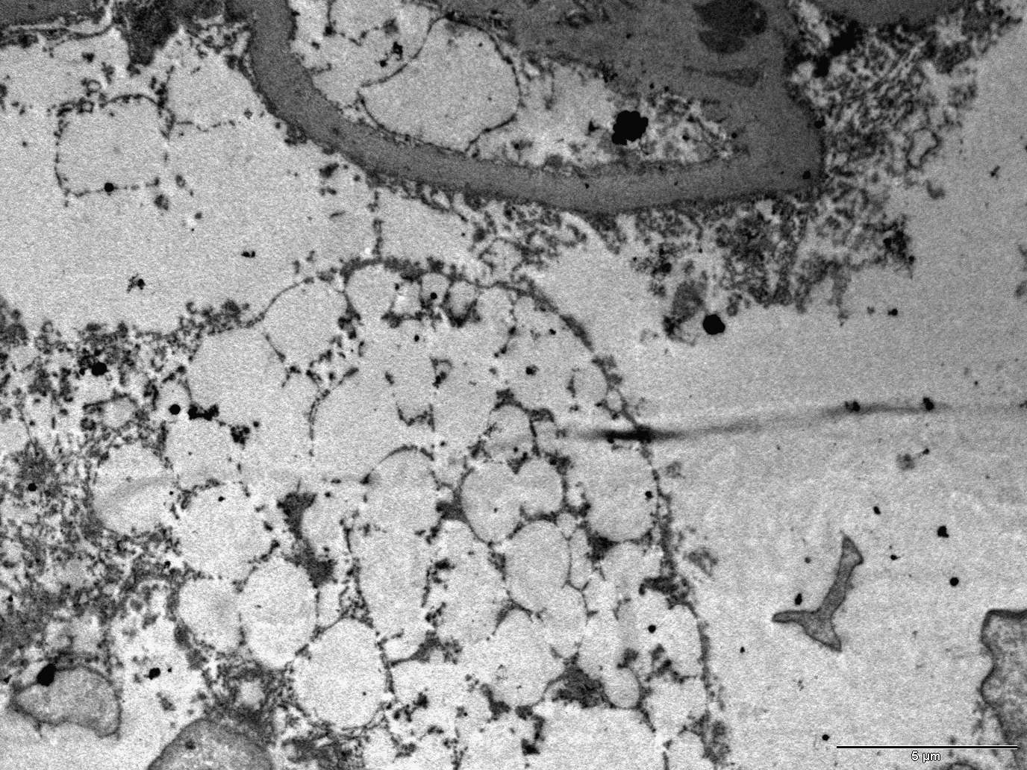
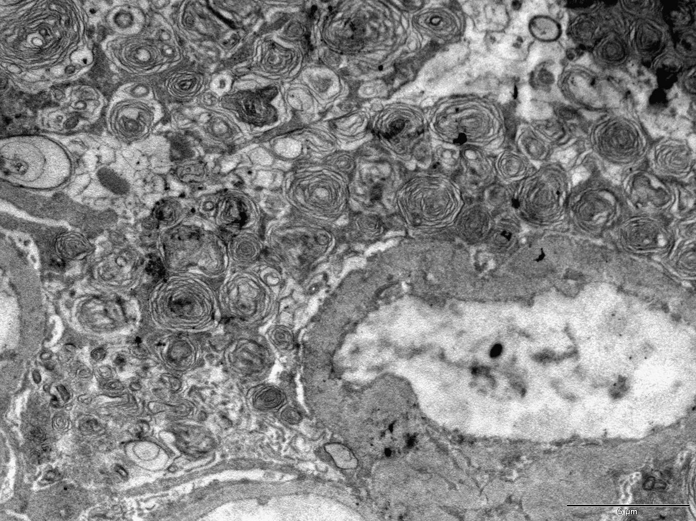

Slide 6
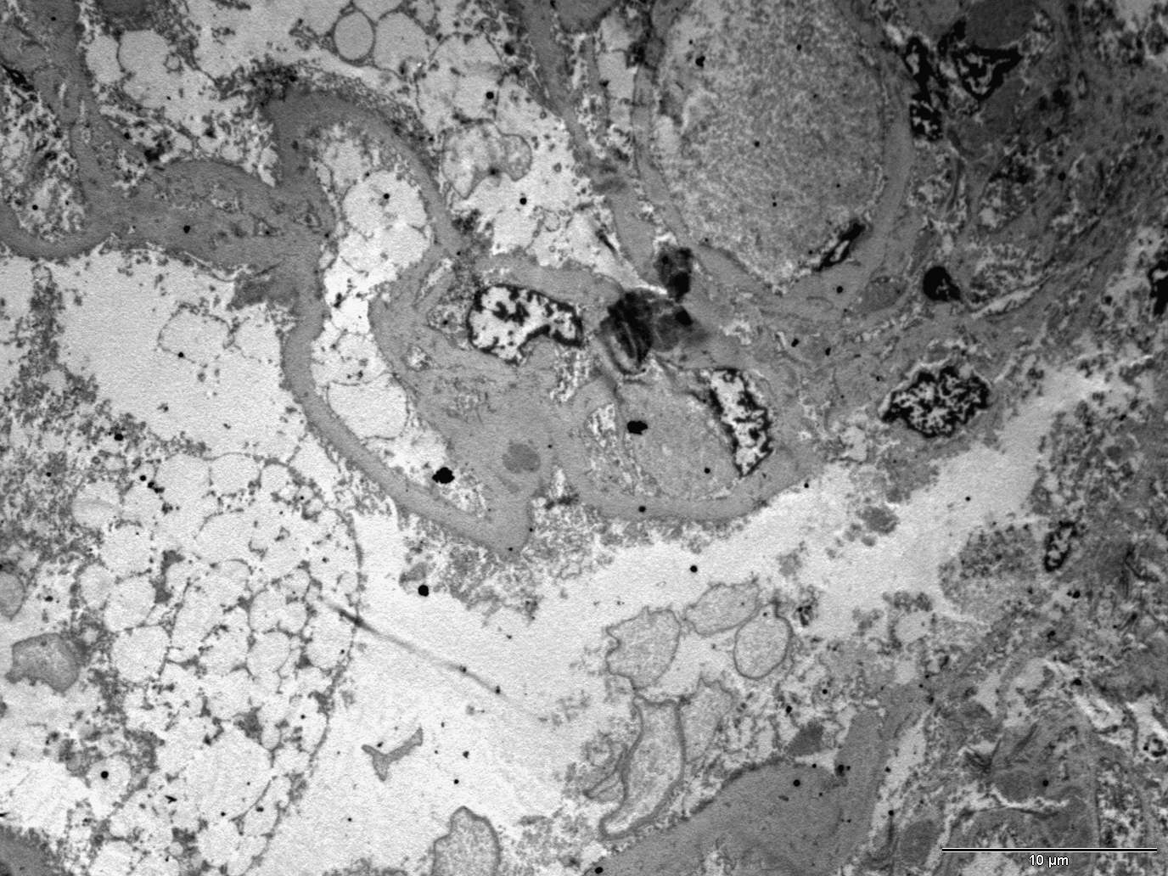
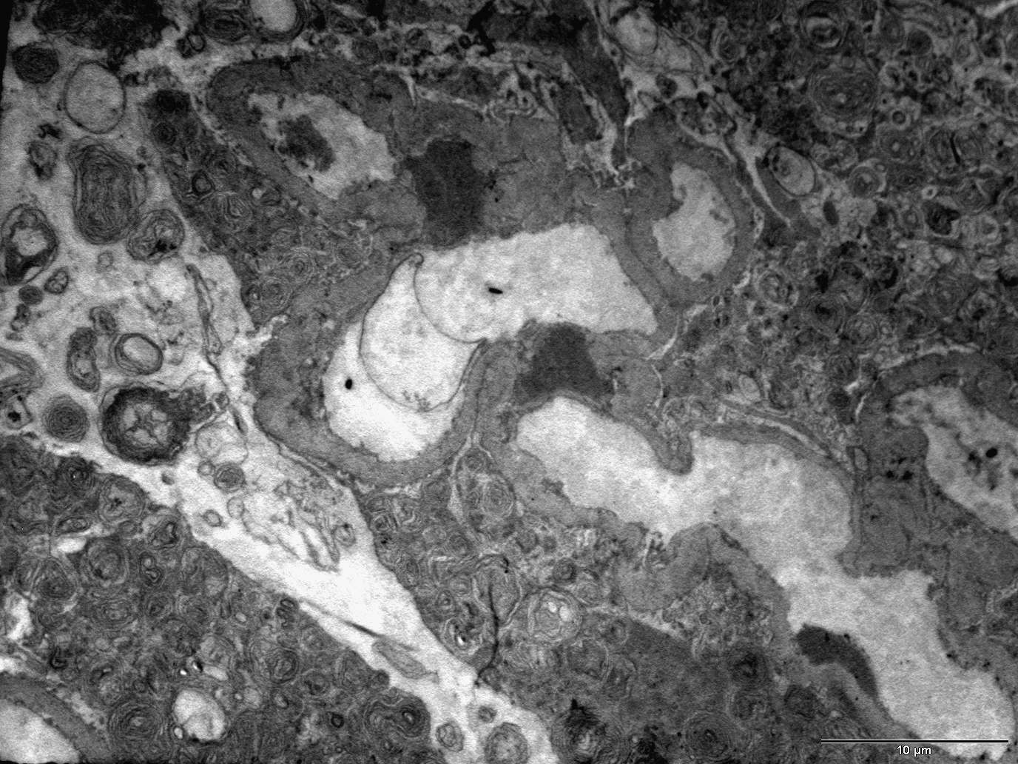

Slide 7
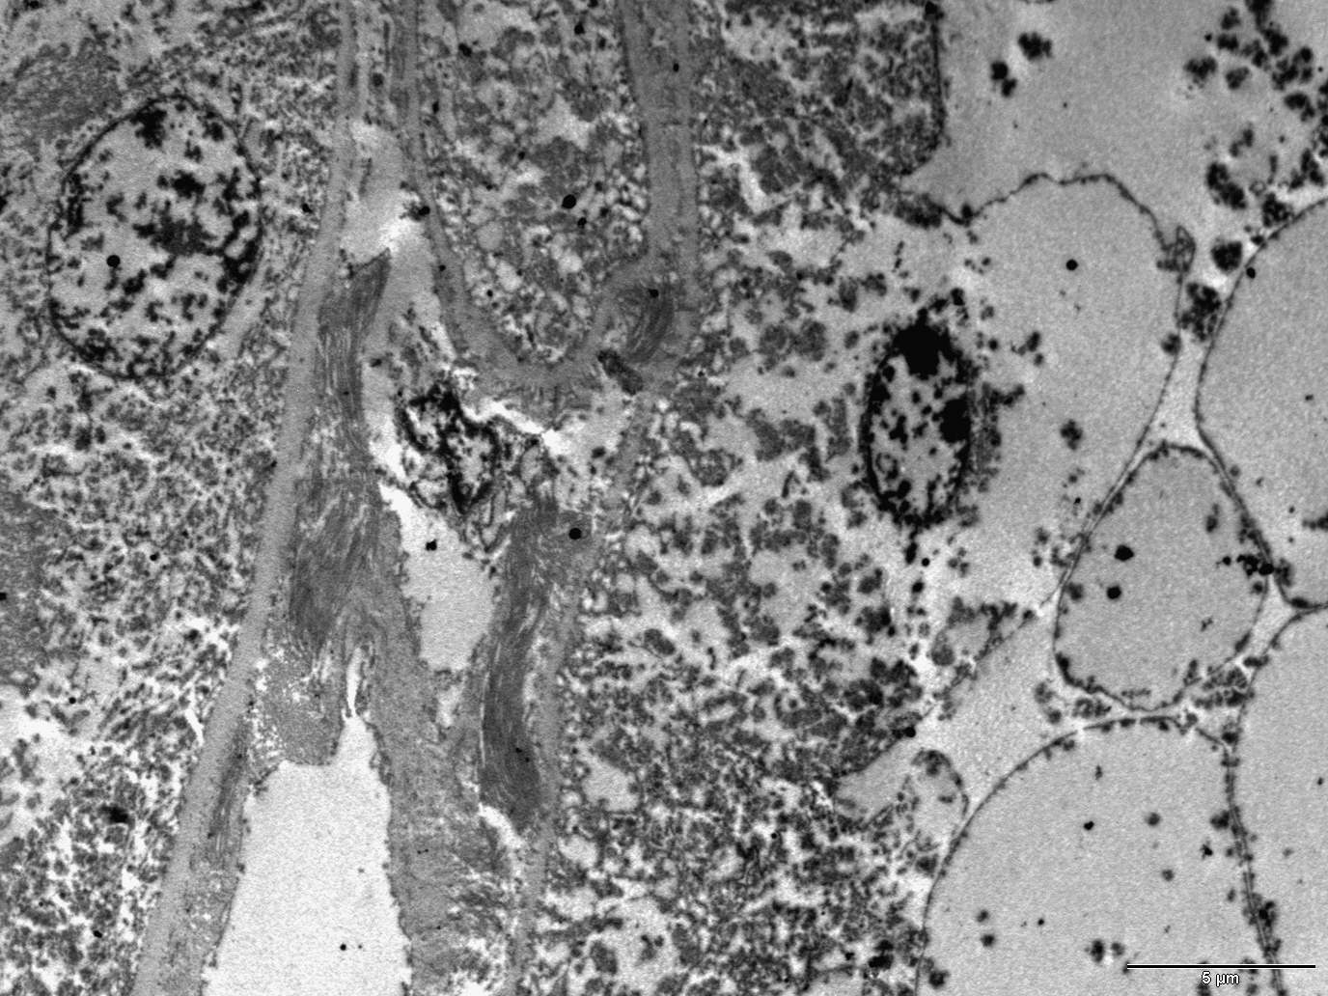
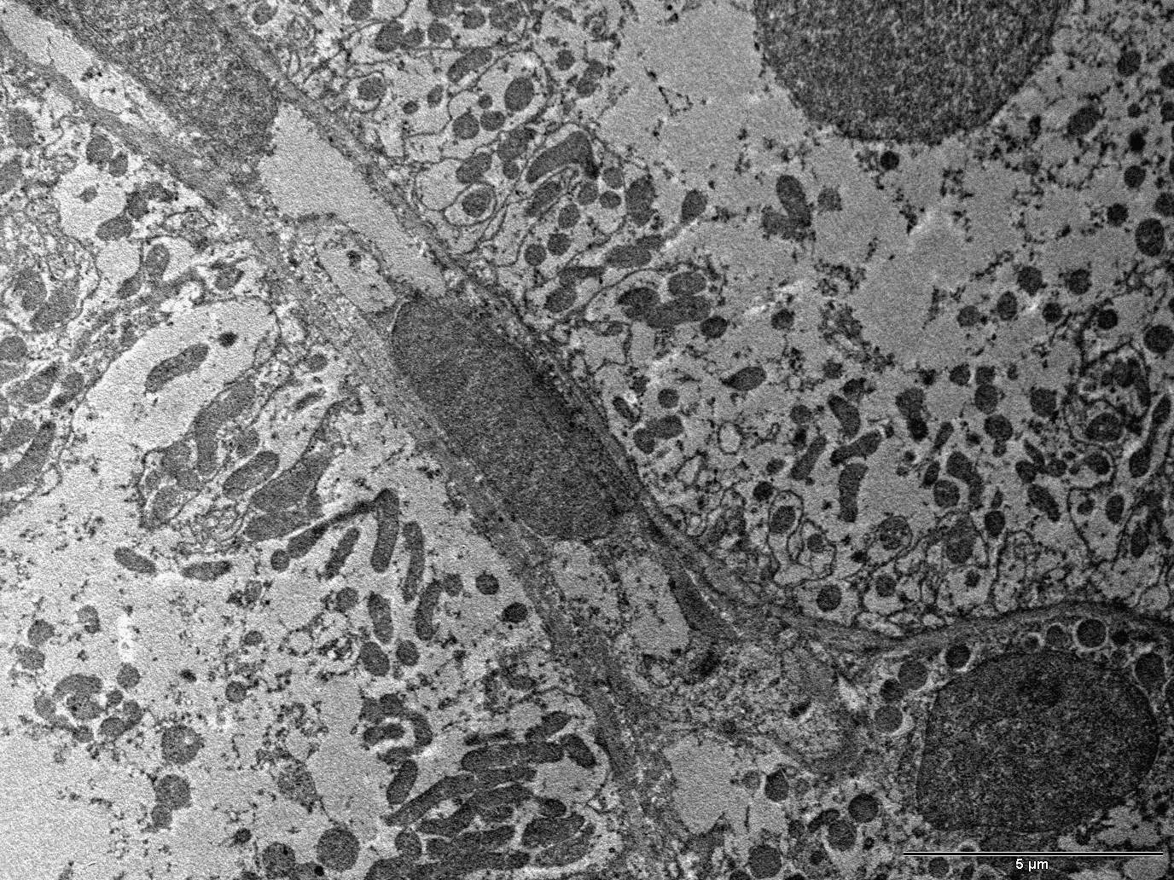

Slide 8
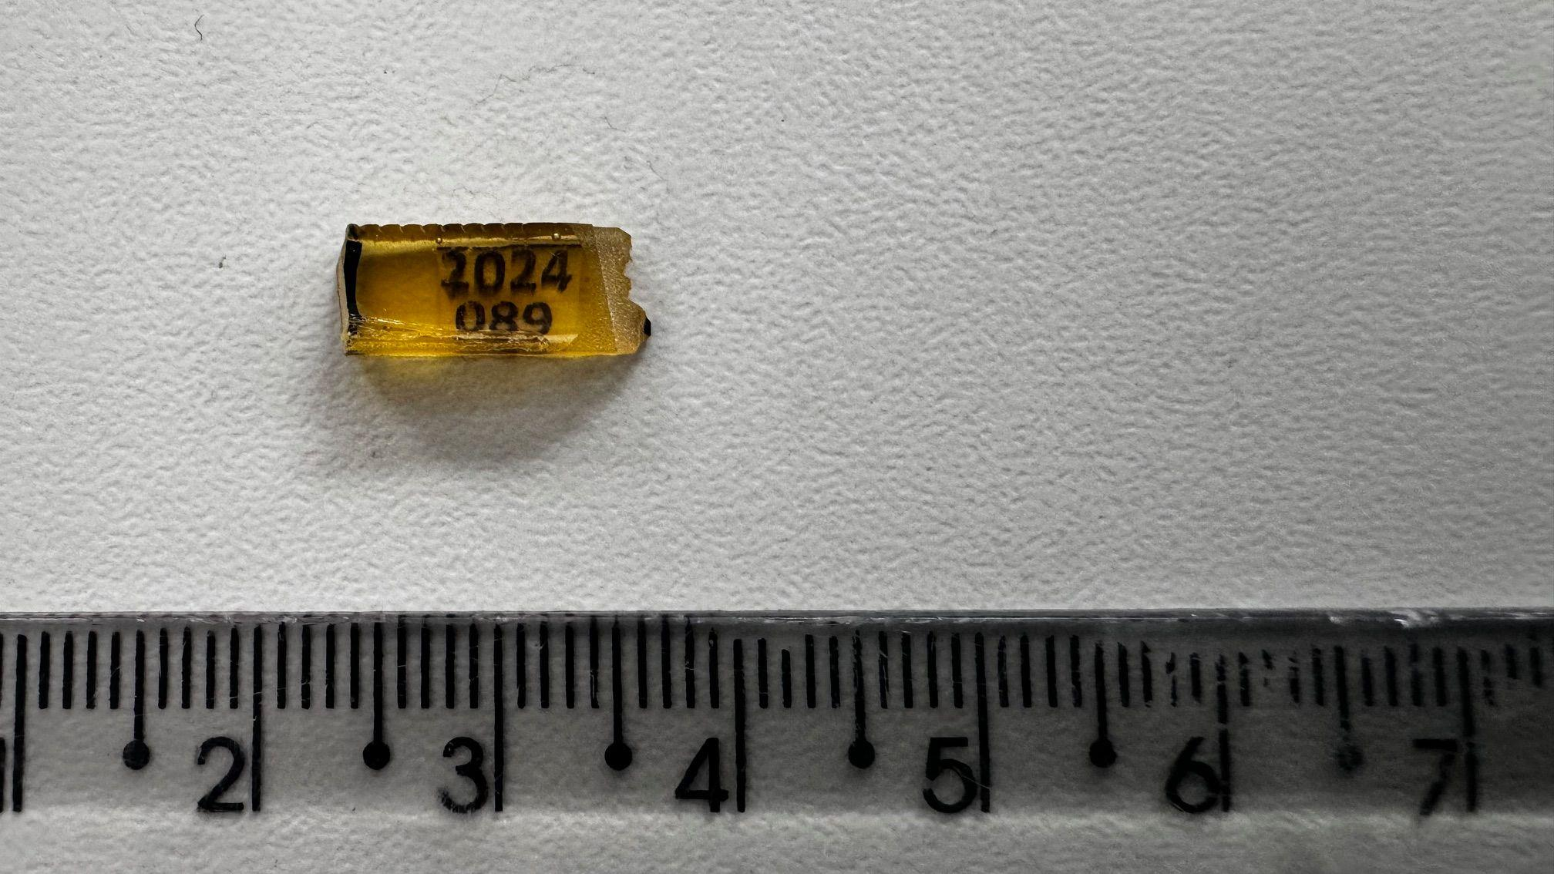
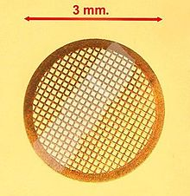

Slide 9

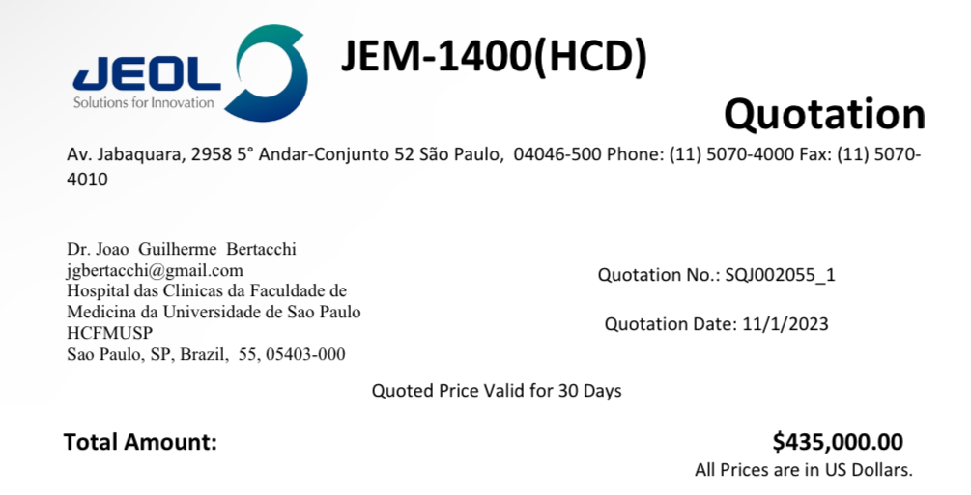
Desafios
Técnicos treinados
Alto custo de processamento
Alto custo do microscópio eletrônico
Disponibilidade de equipamentos

Slide 10
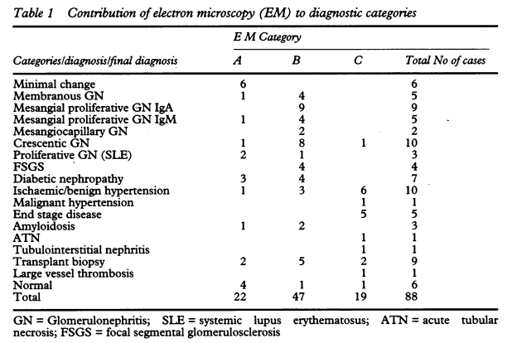
Qual a importância da ME?
ME foi essencial para o diagnóstico final: 25%
ME contribuiu para o diagnóstico final: 53%
ME não contribuiu para o diagnóstico final: 22%
J Clin Pathol. 1994 Feb; 47(2): 126–128.

Slide 11
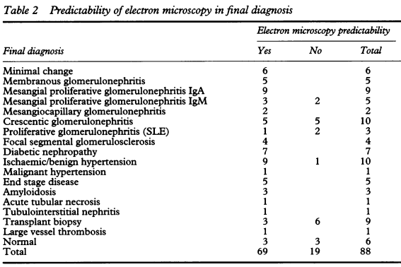
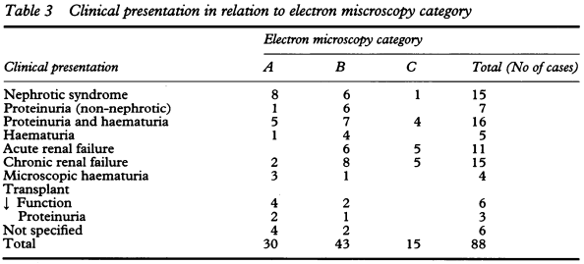
Qual a importância da ME?
J Clin Pathol. 1994 Feb; 47(2): 126–128.

Slide 12
MICROSCOPIA ELETRÔNICA SÓ TEM UTILIDADE EM ASSOCIAÇÃO COM A HISTÓRIA CLÍNICA, MO E IF

Slide 13
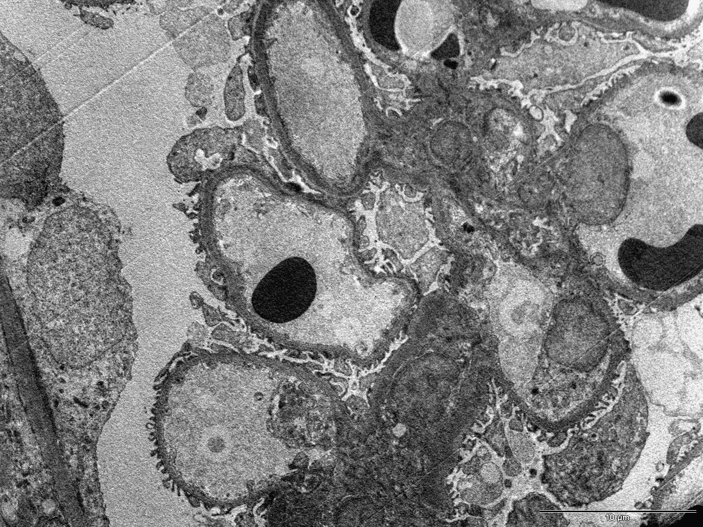

Slide 14
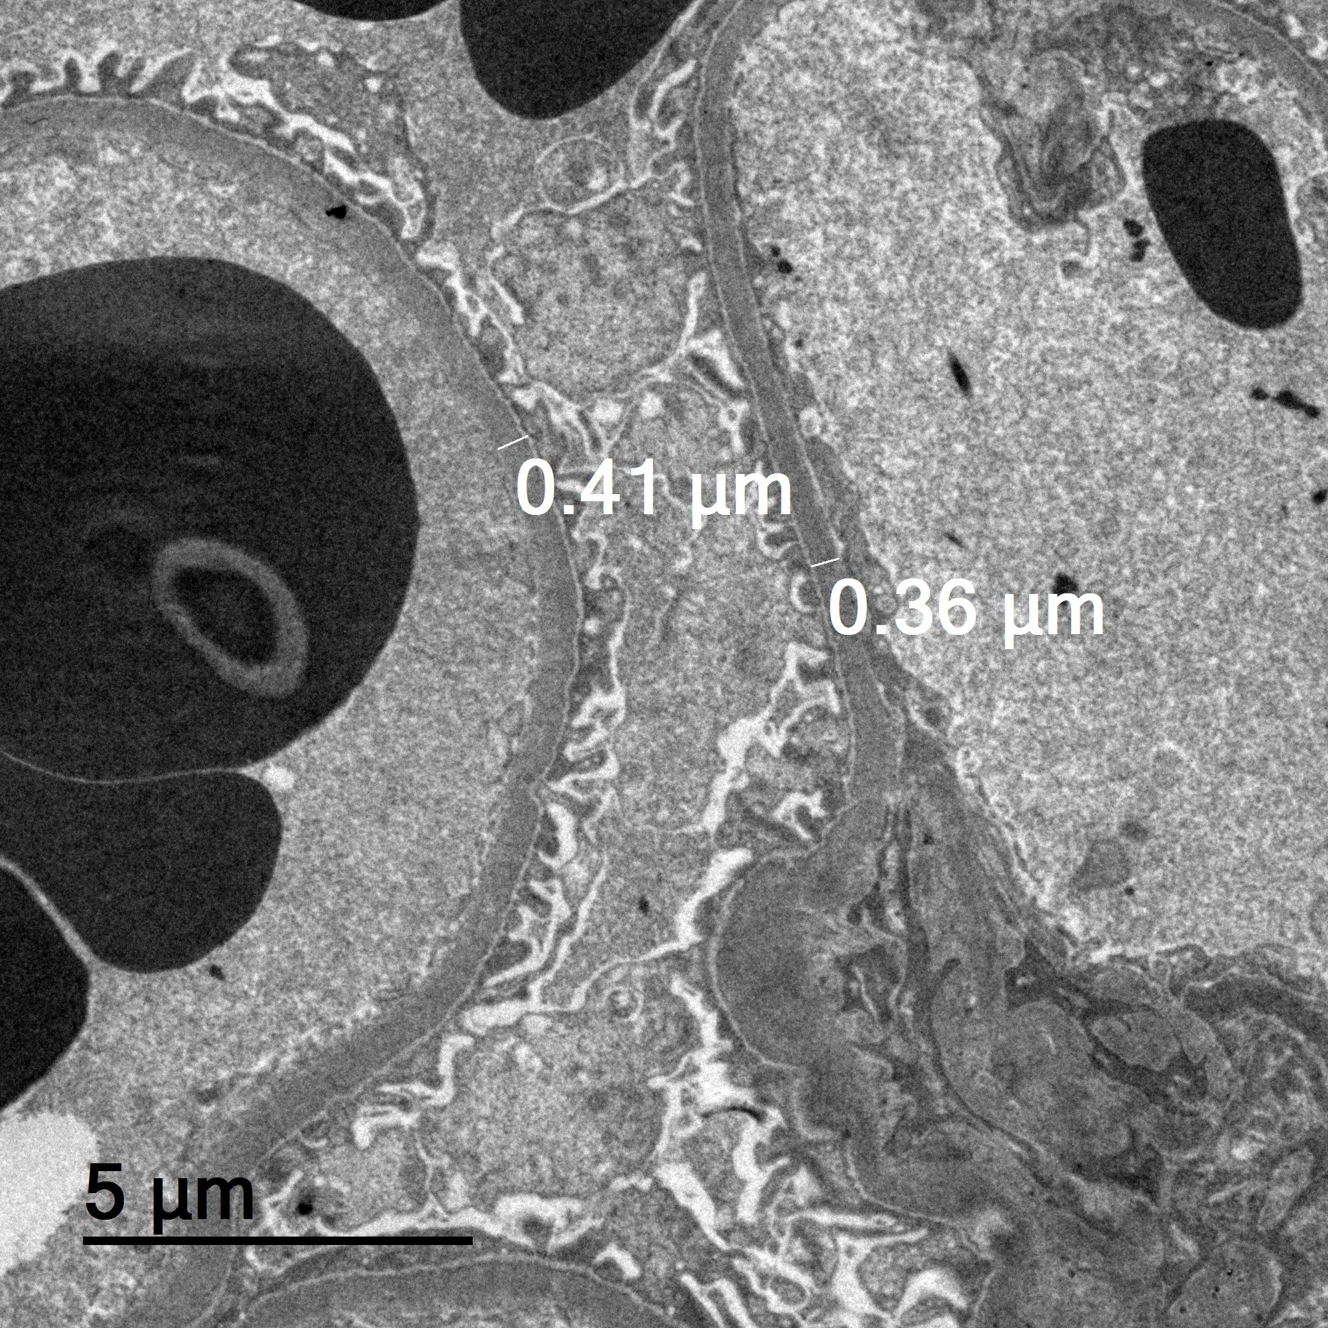

Slide 15
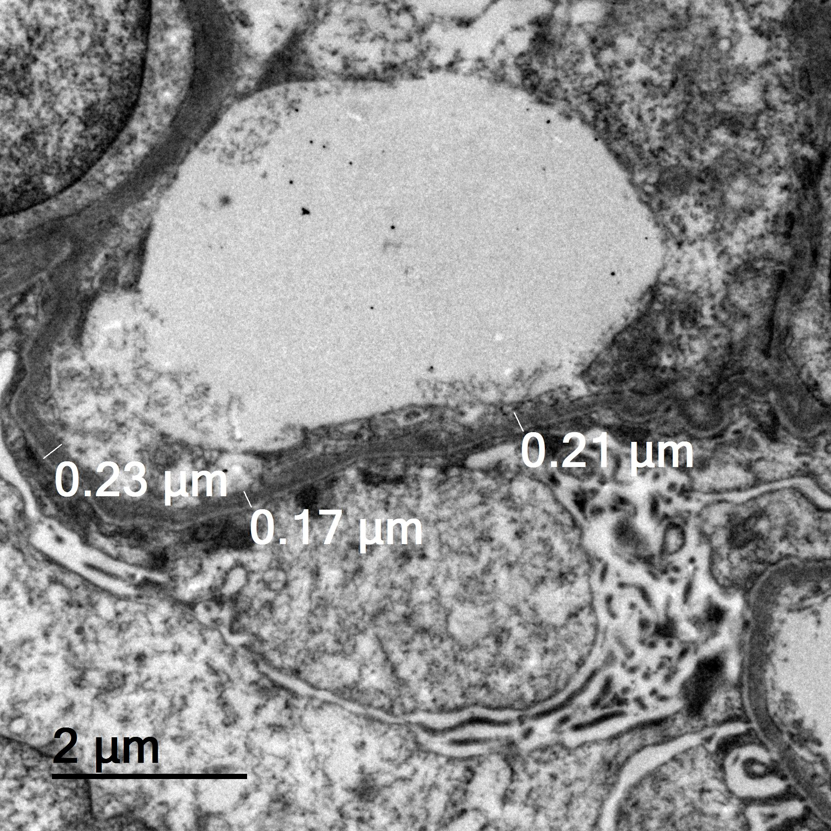

Slide 16
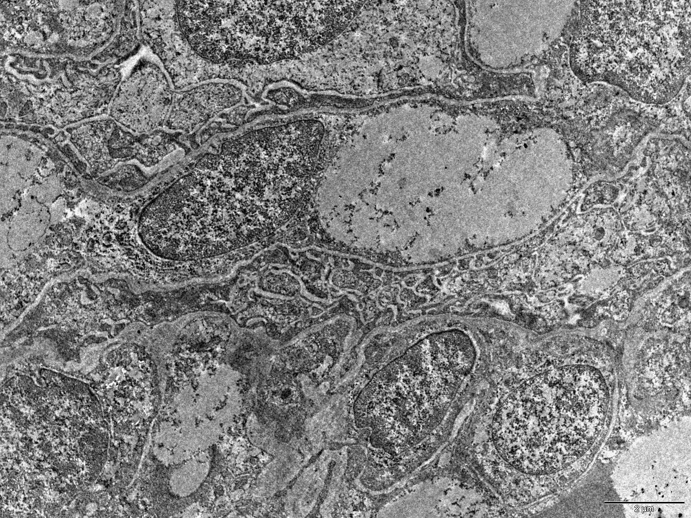
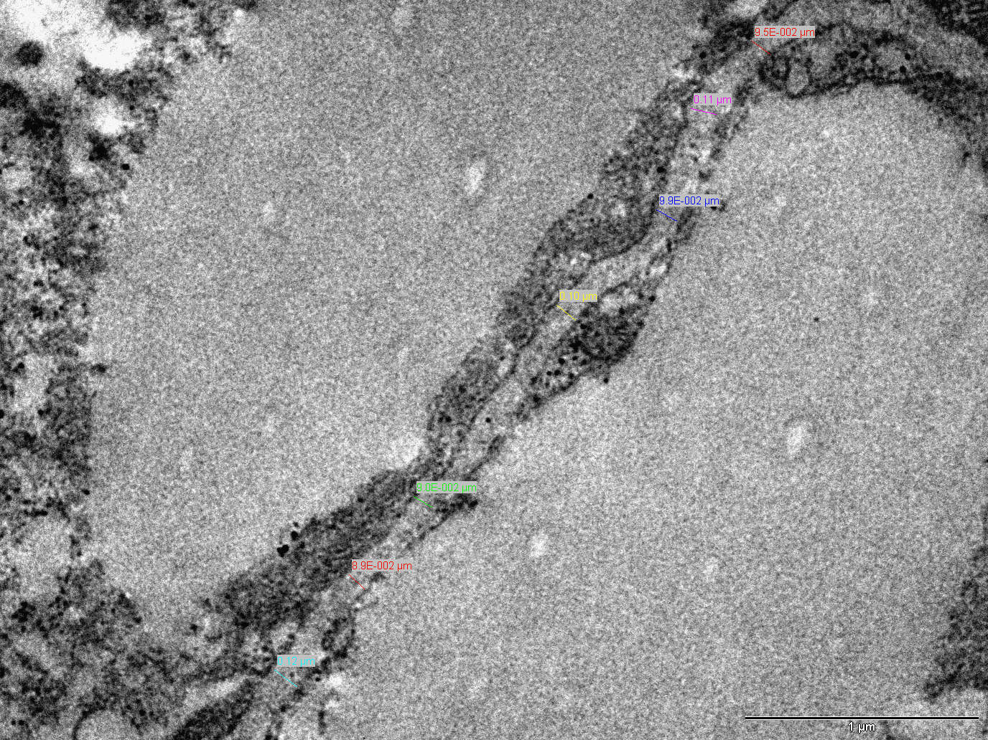

Slide 17
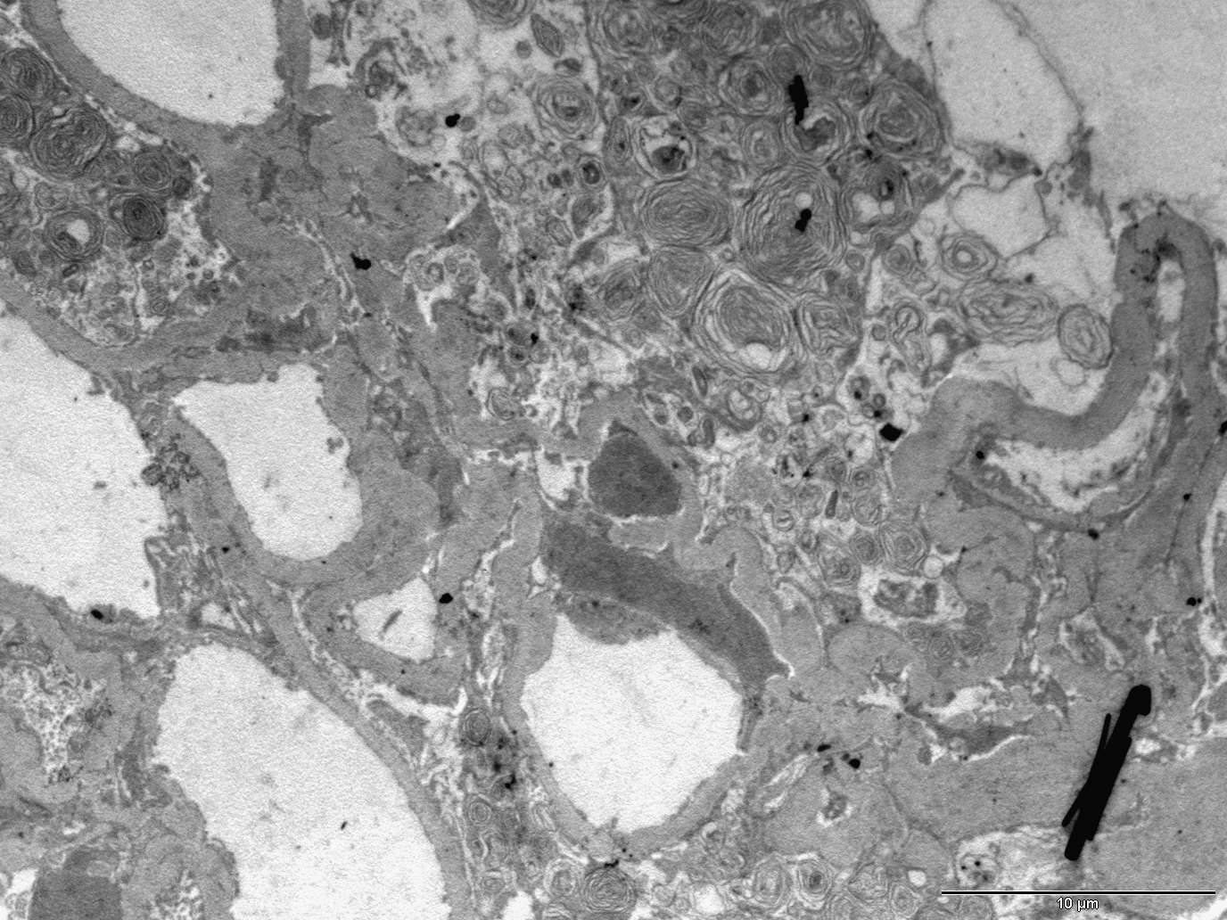

Slide 18
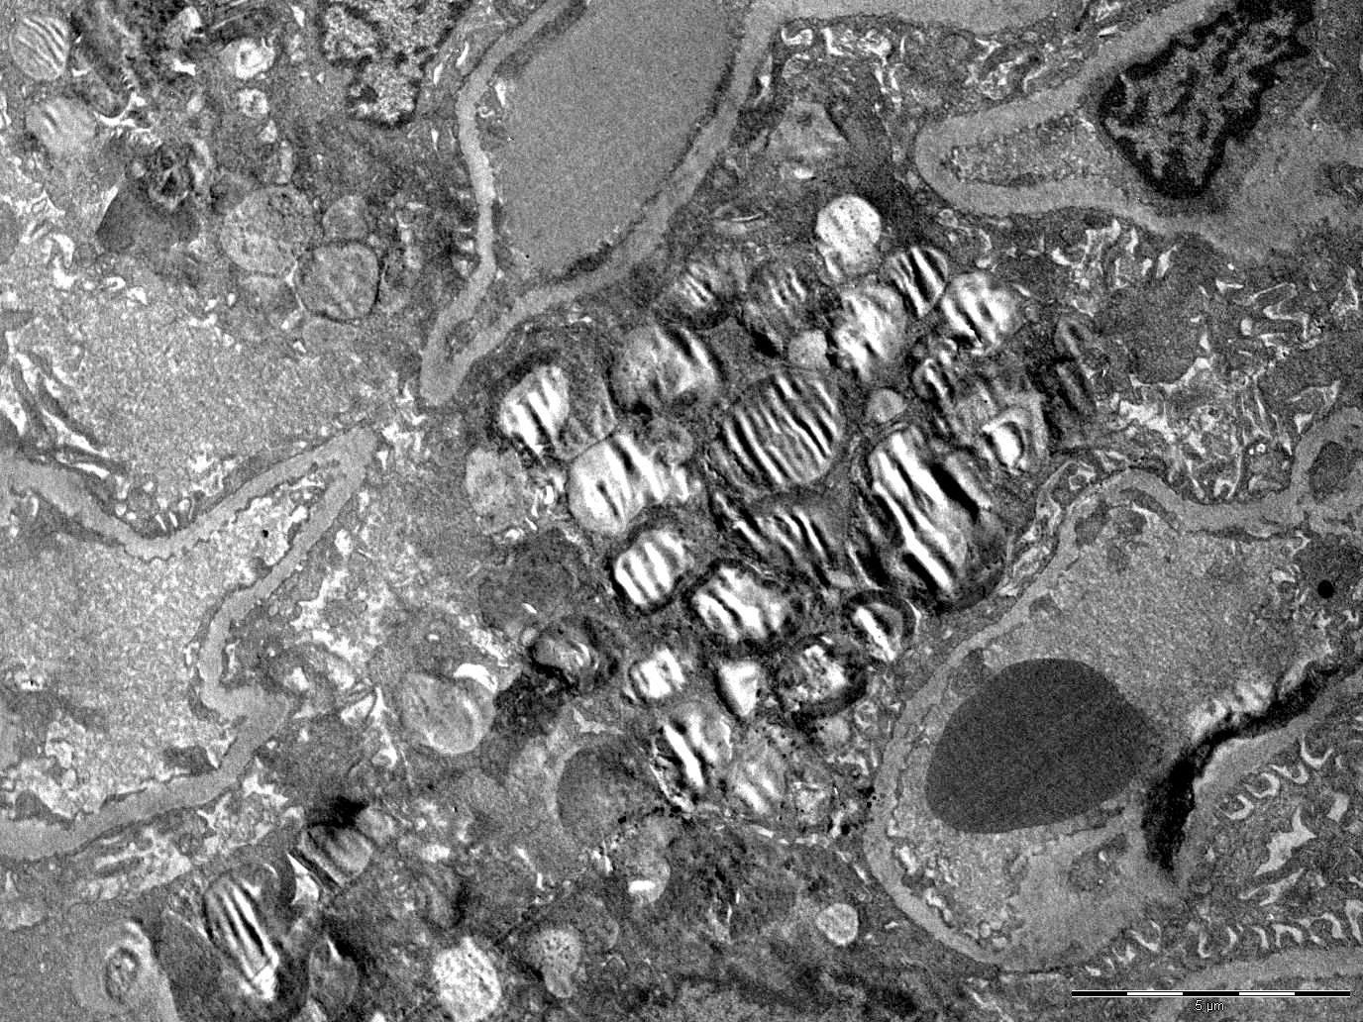

Slide 19
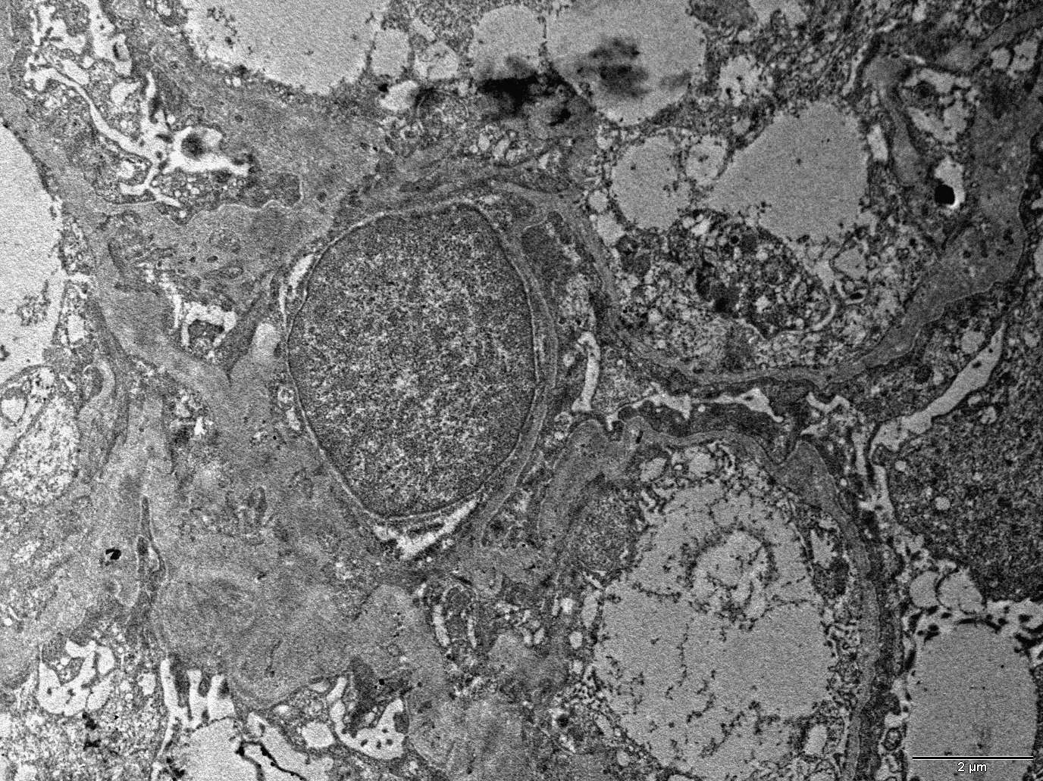
Slide Title

Slide 20
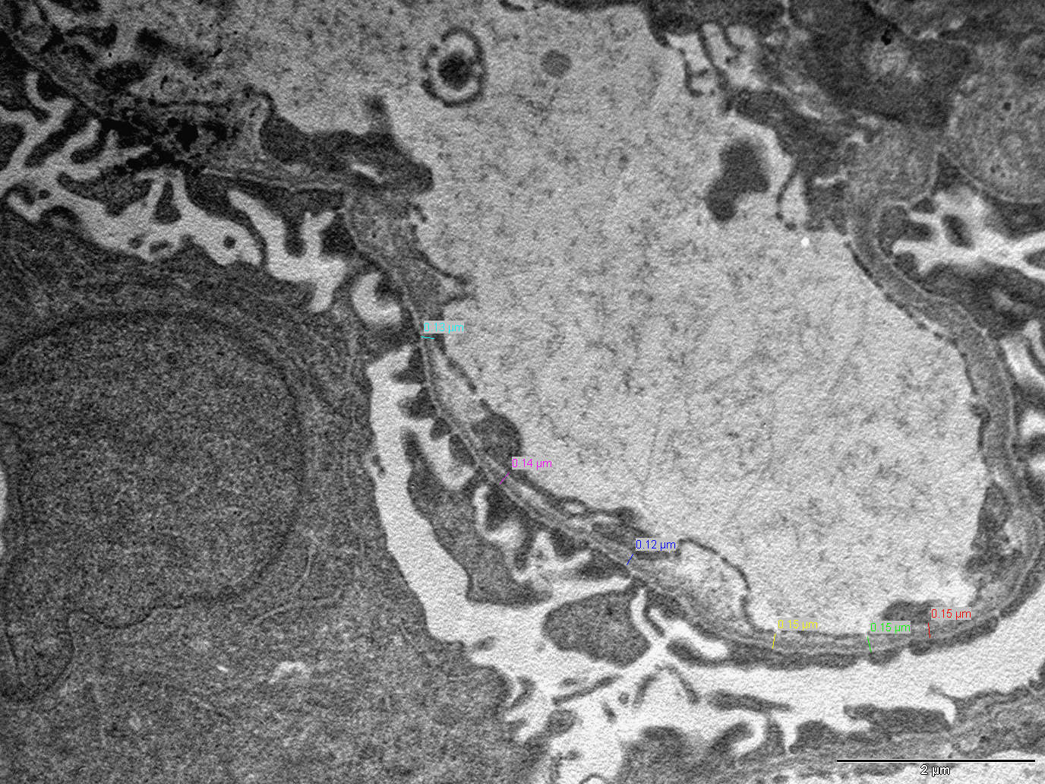
Slide Title

Slide 21
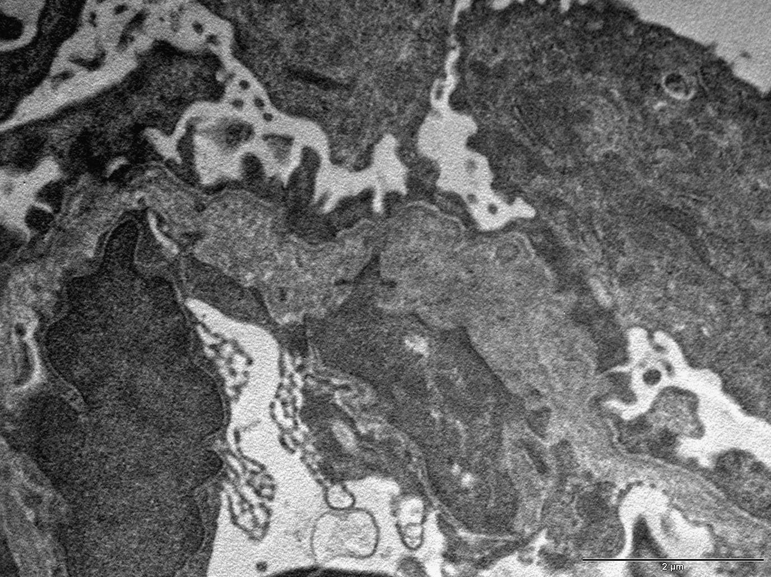

Slide 22
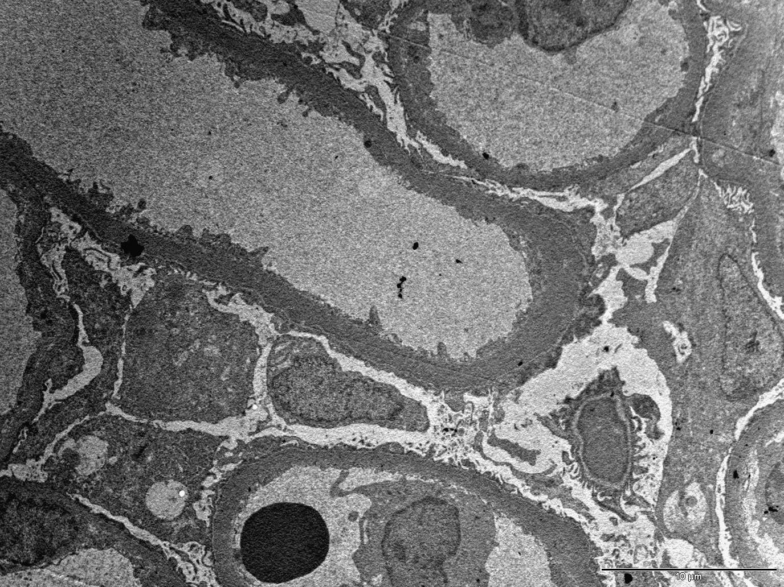
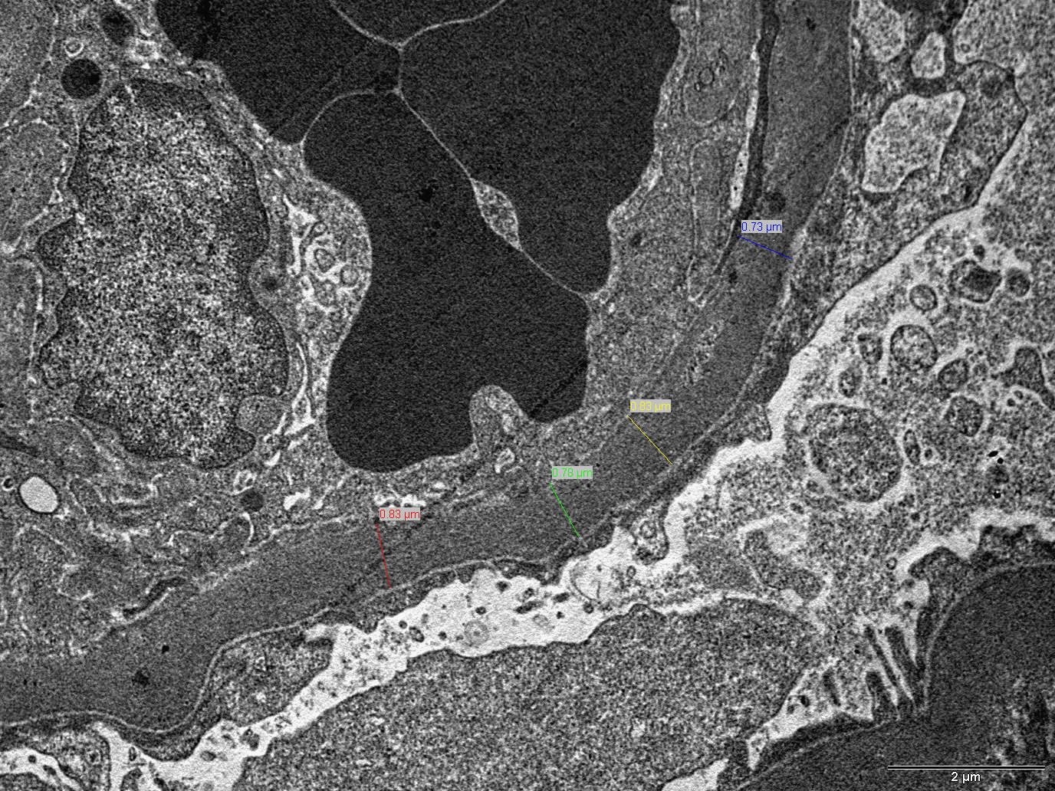

Slide 23
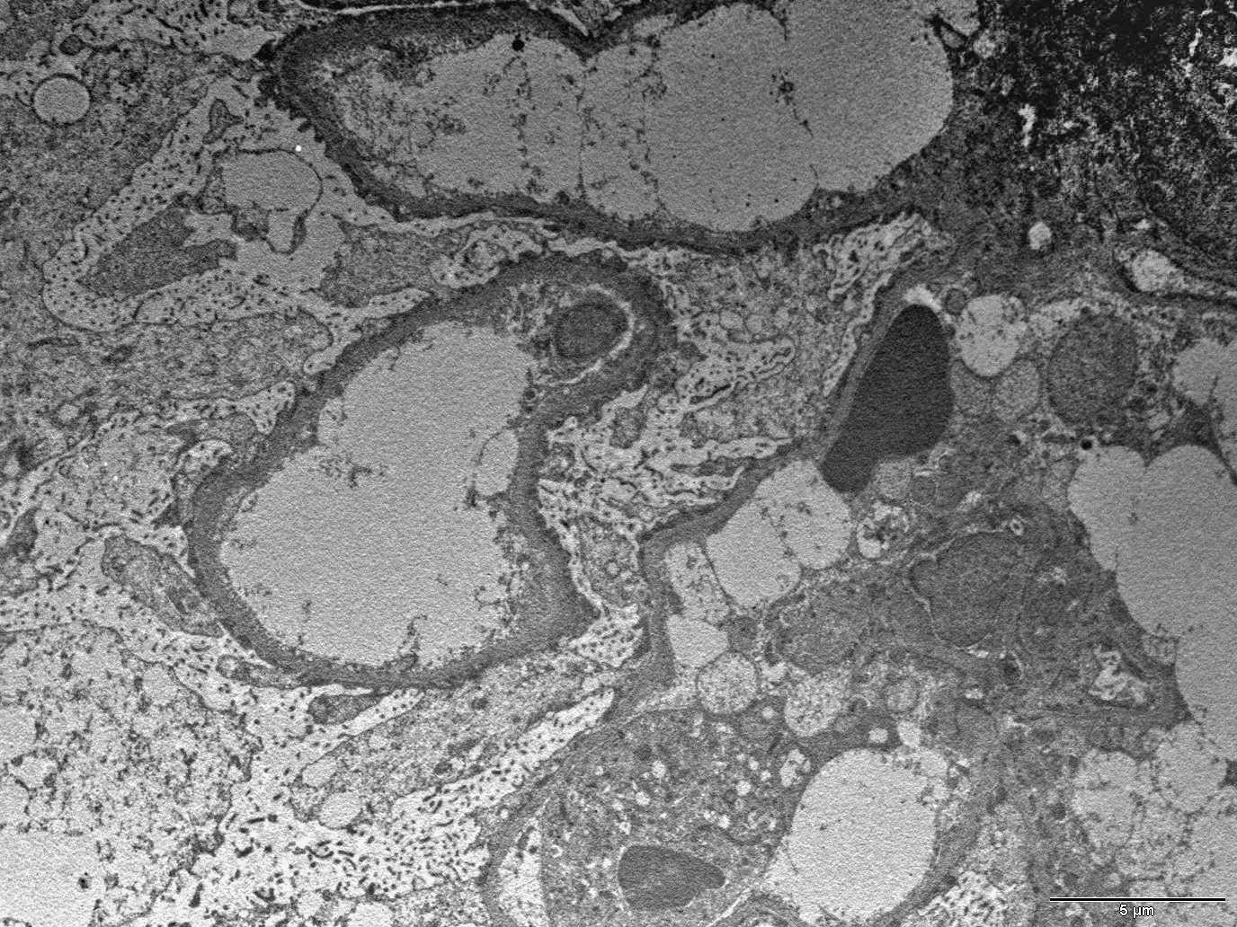

Slide 24
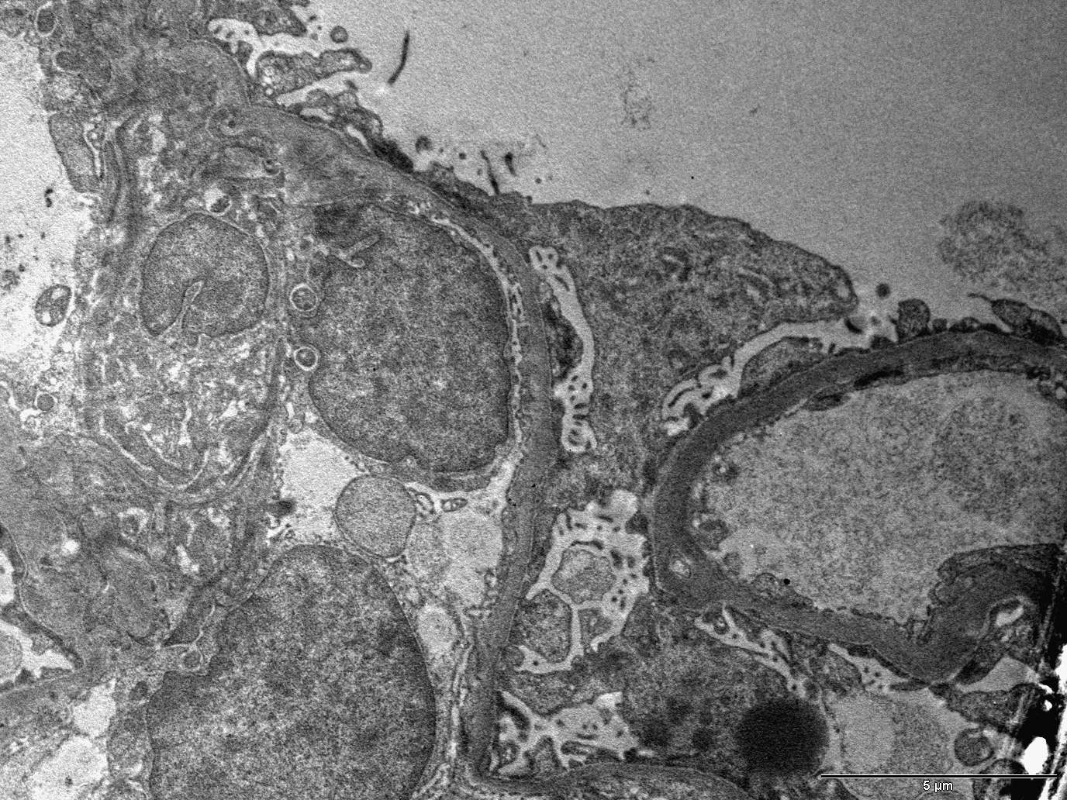

Slide 25
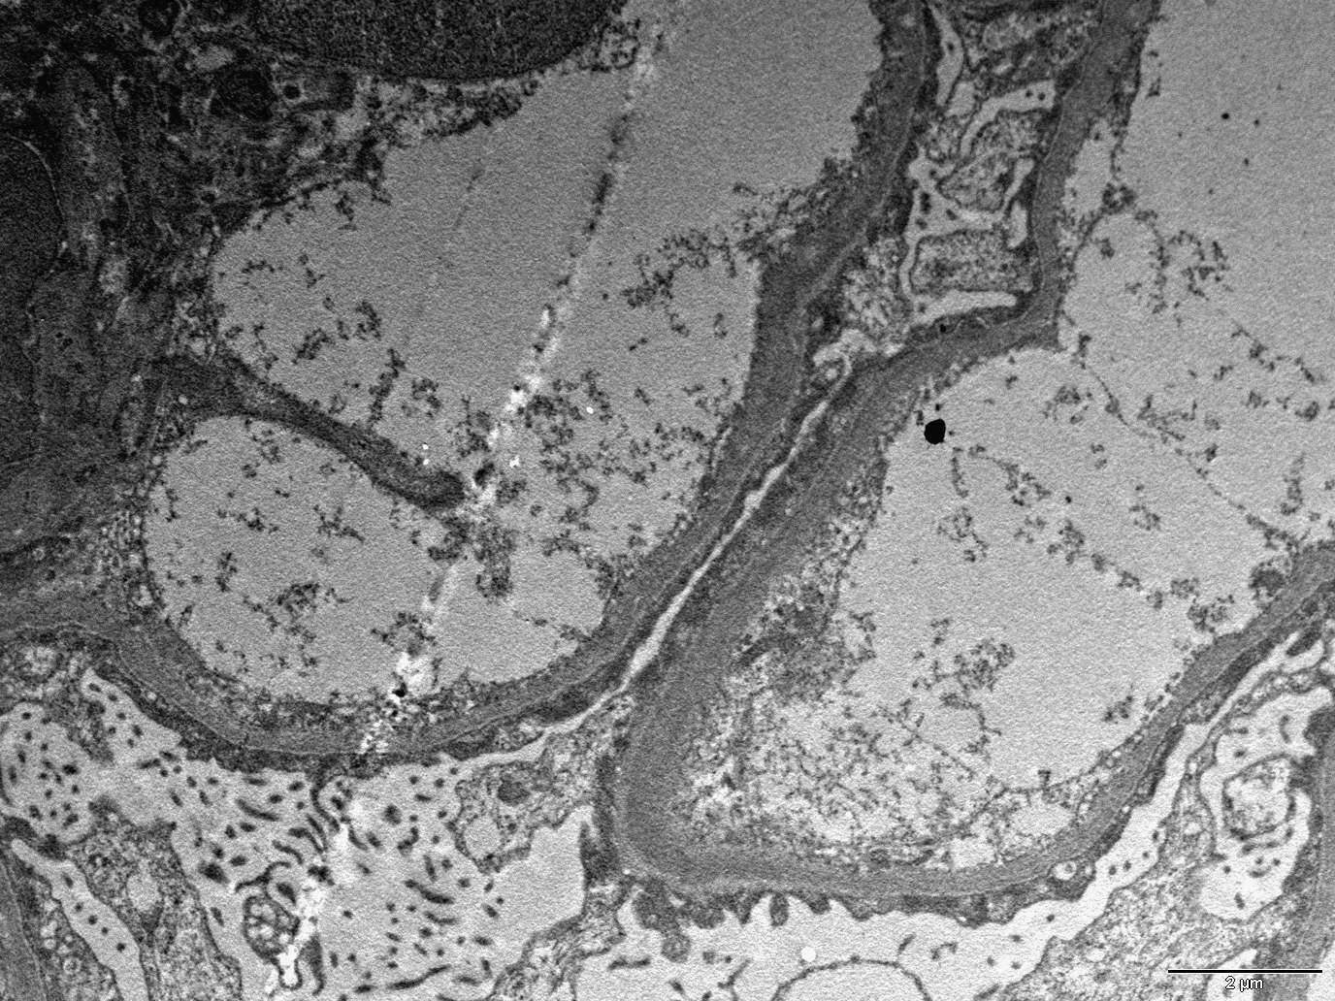

Slide 26
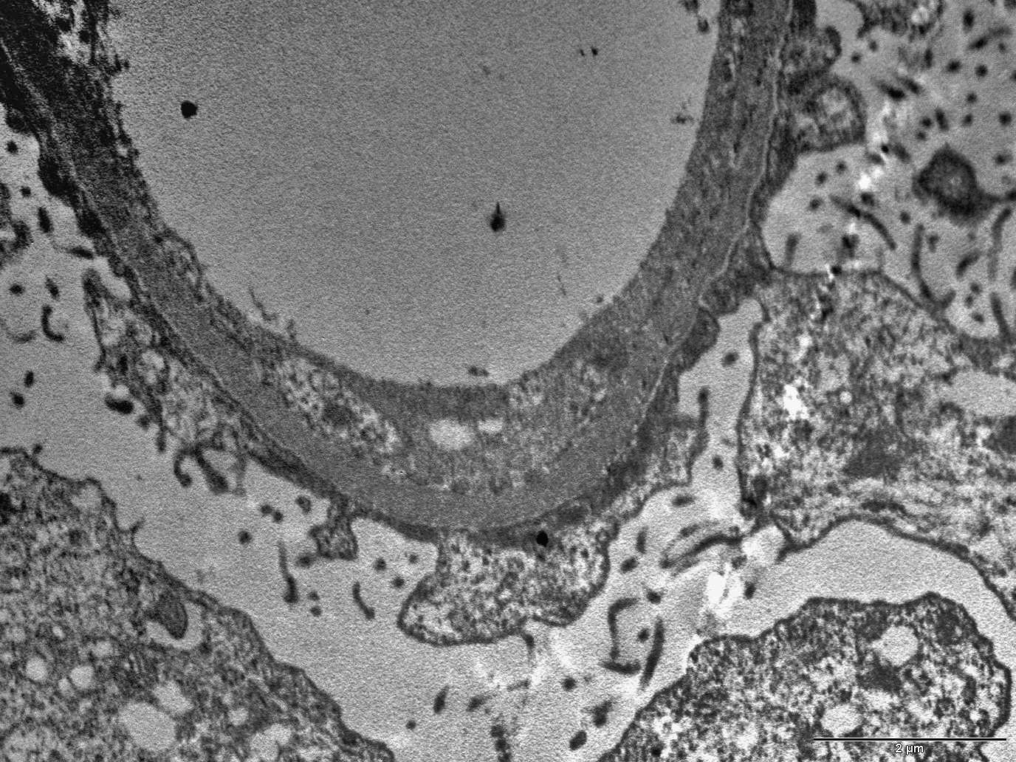

Slide 27
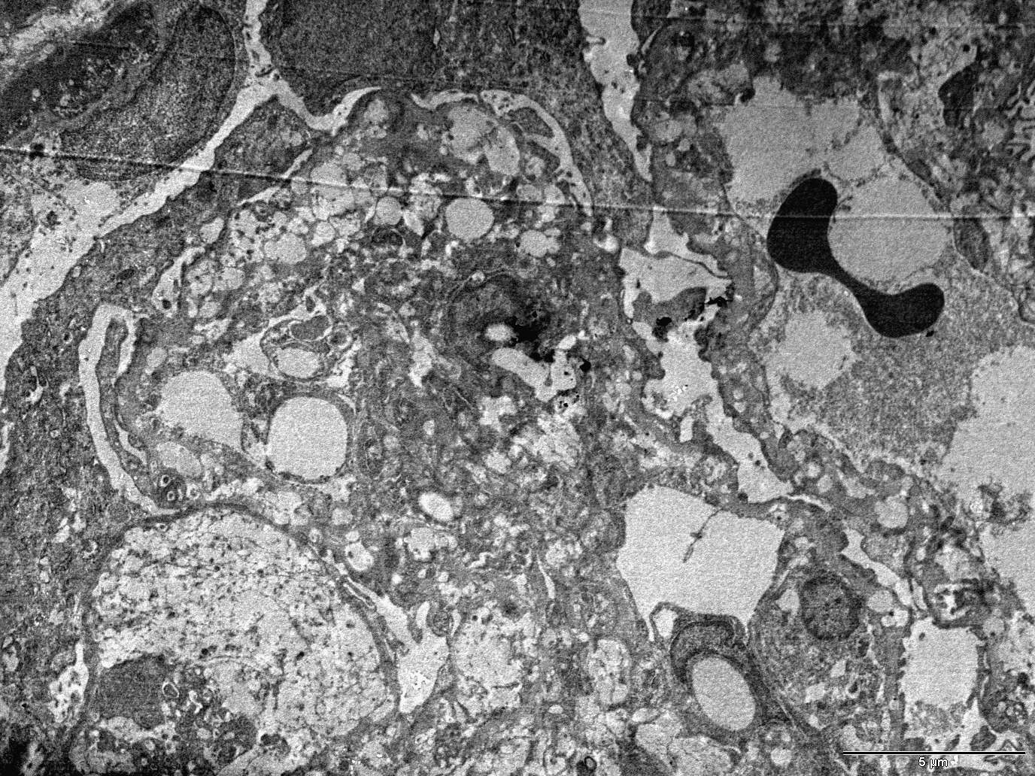

Slide 28
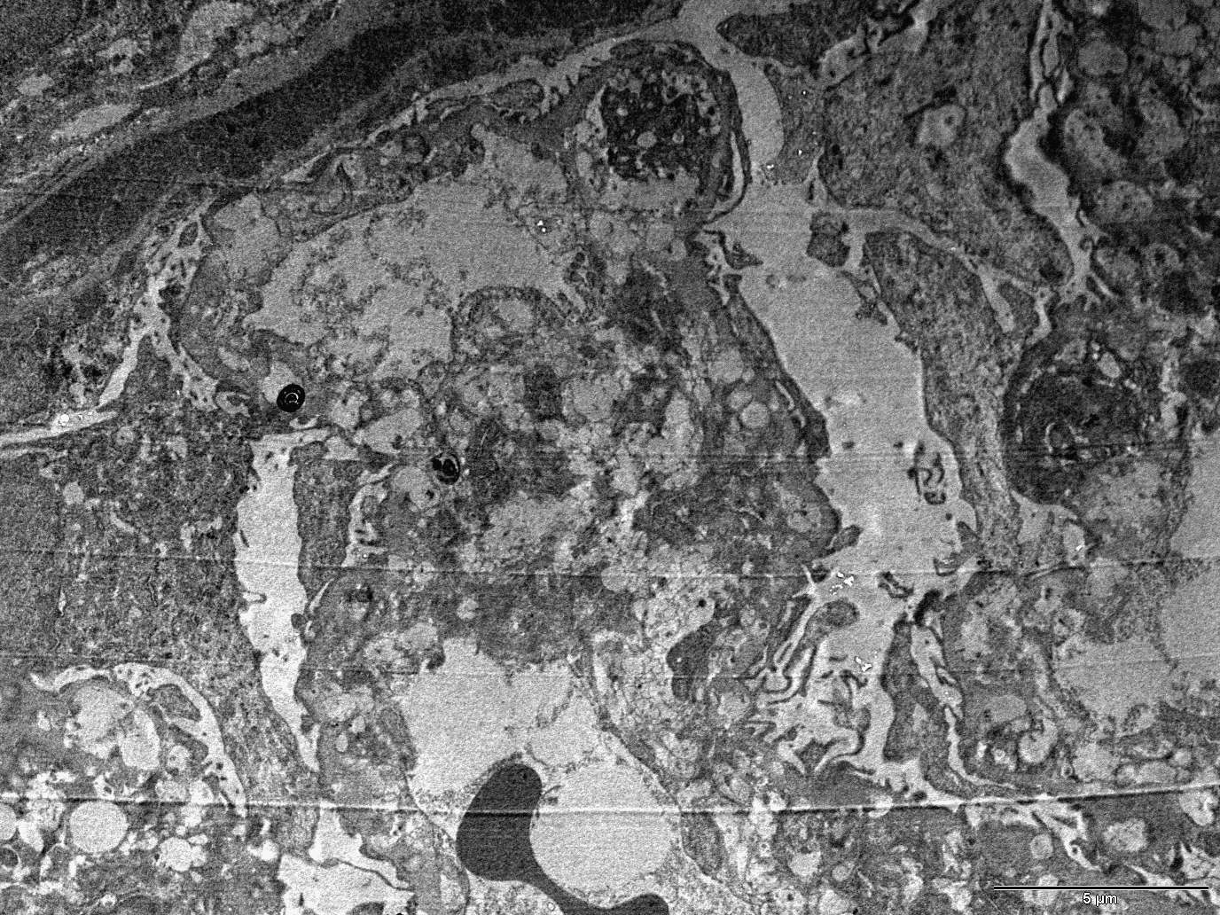

Slide 29
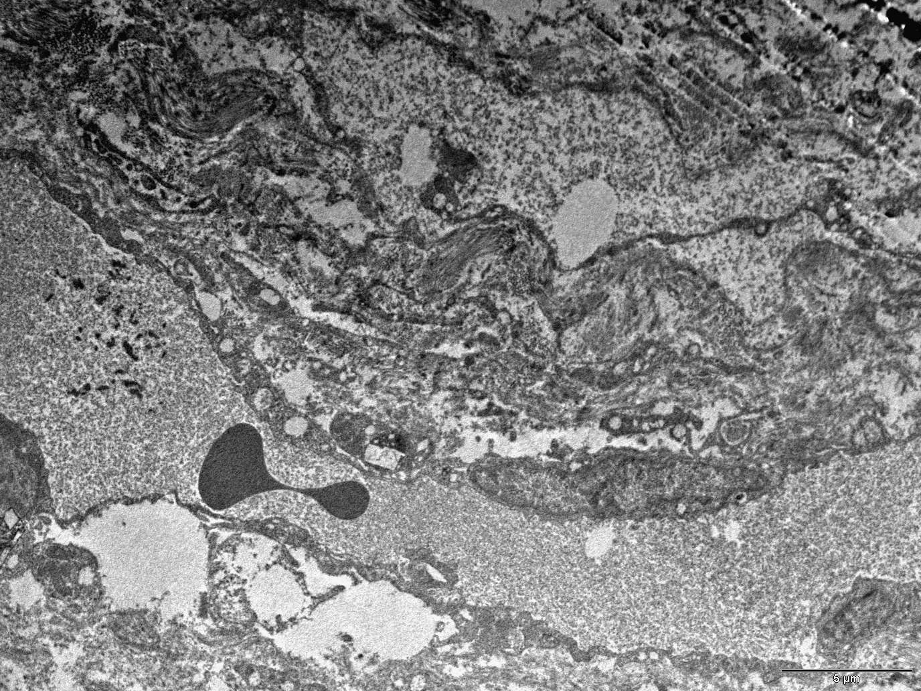

Slide 30
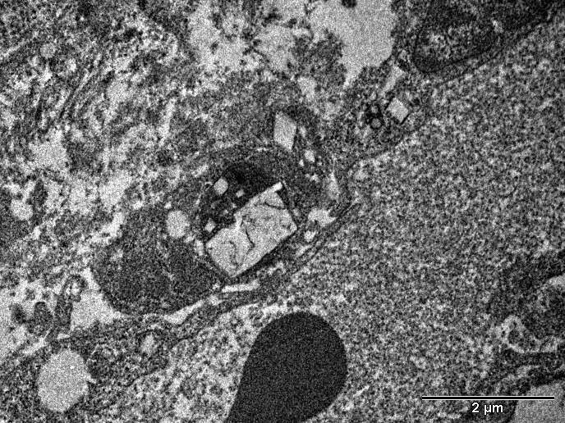

Slide 31
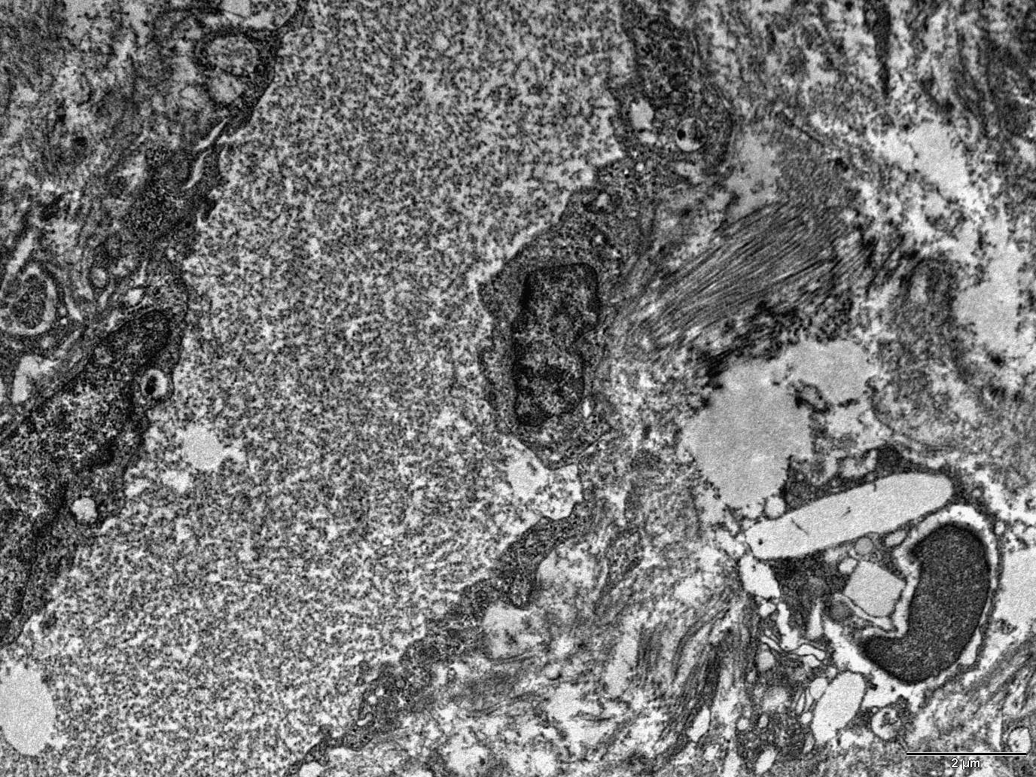

Slide 32
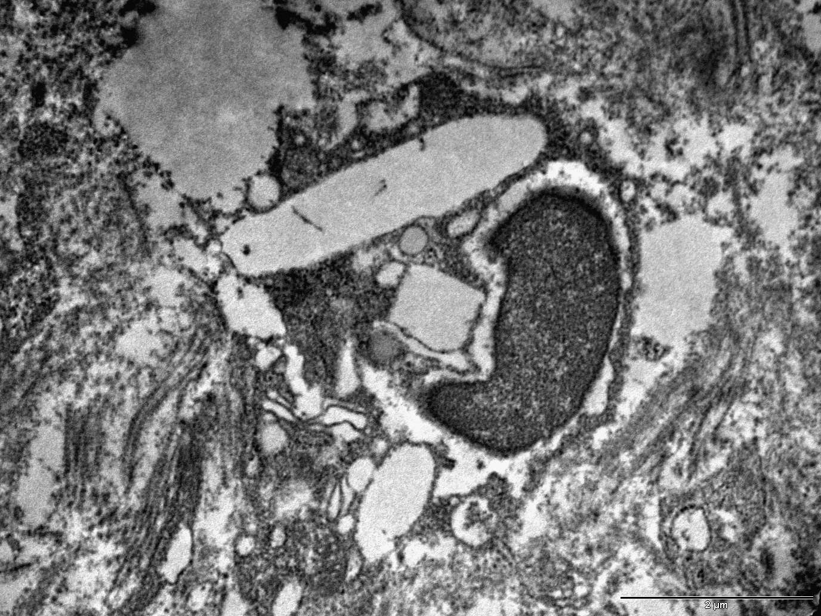

Slide 33
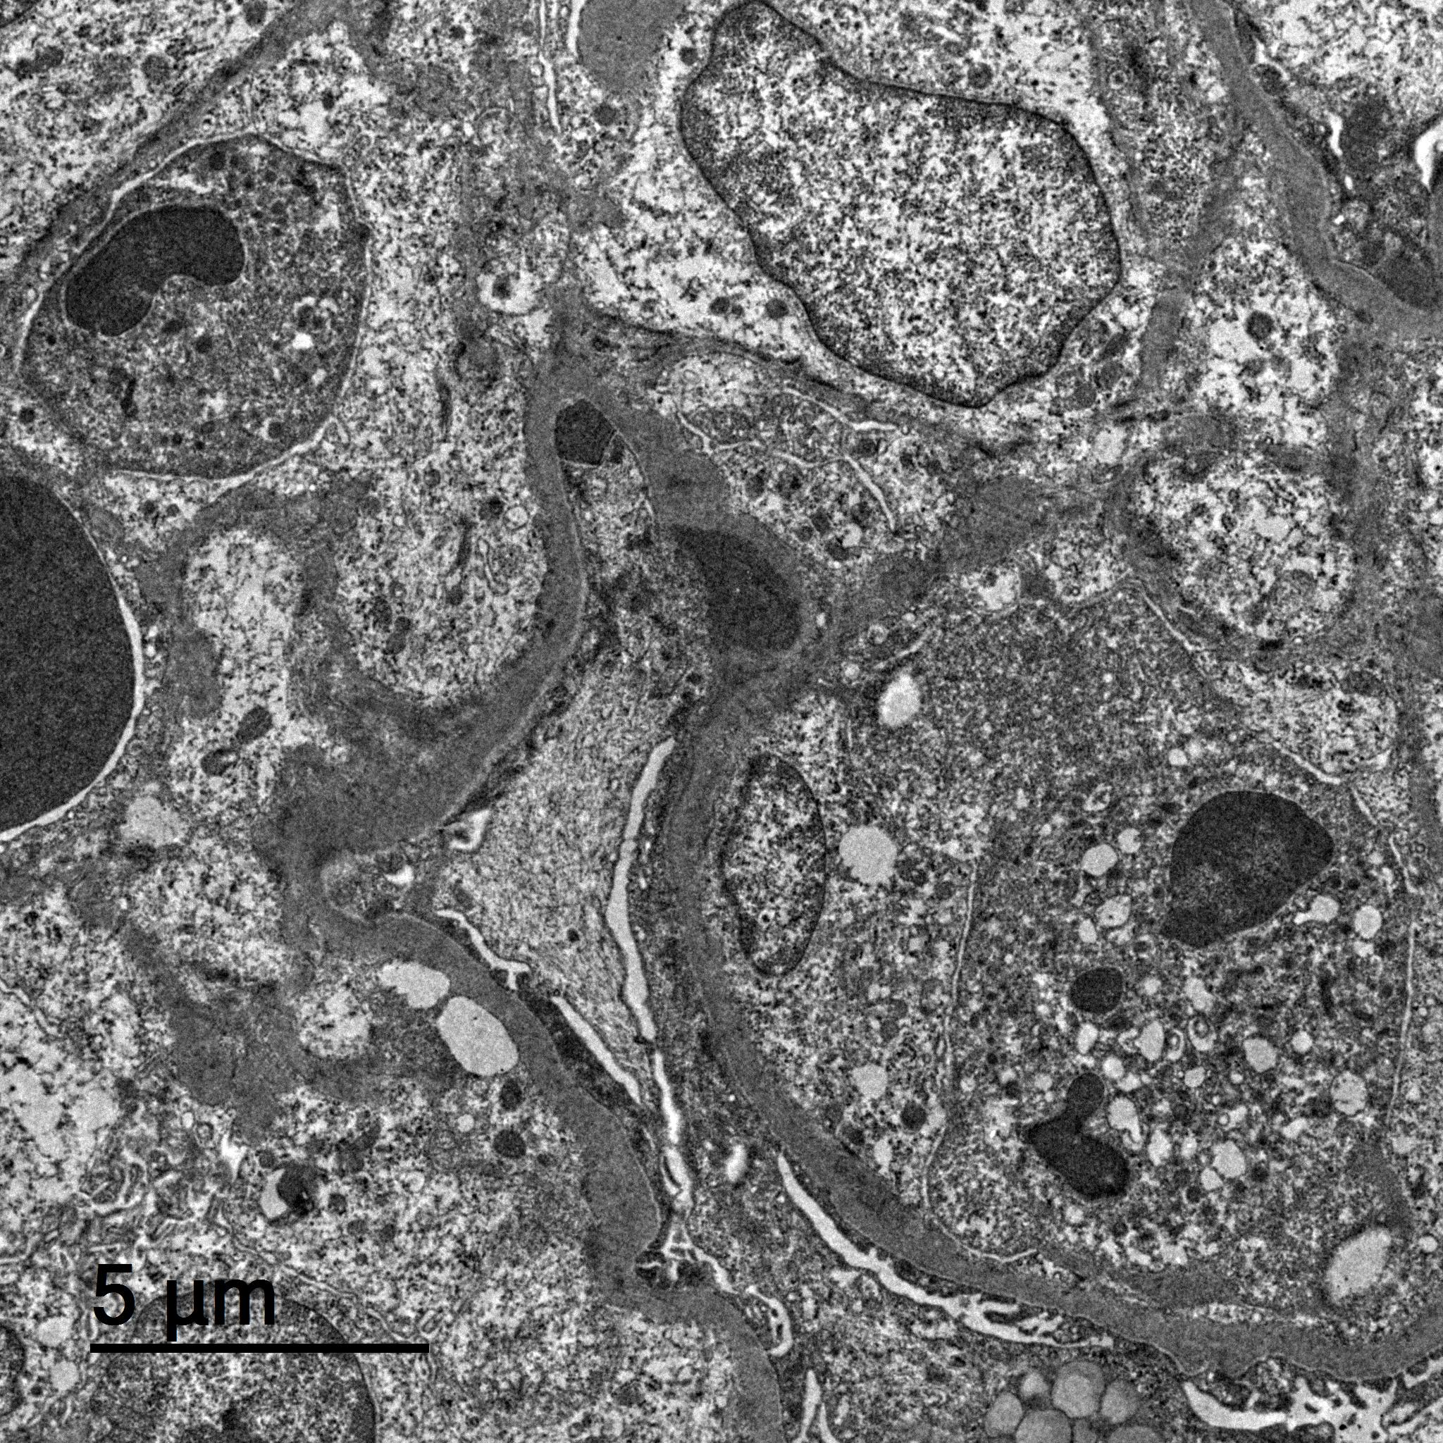
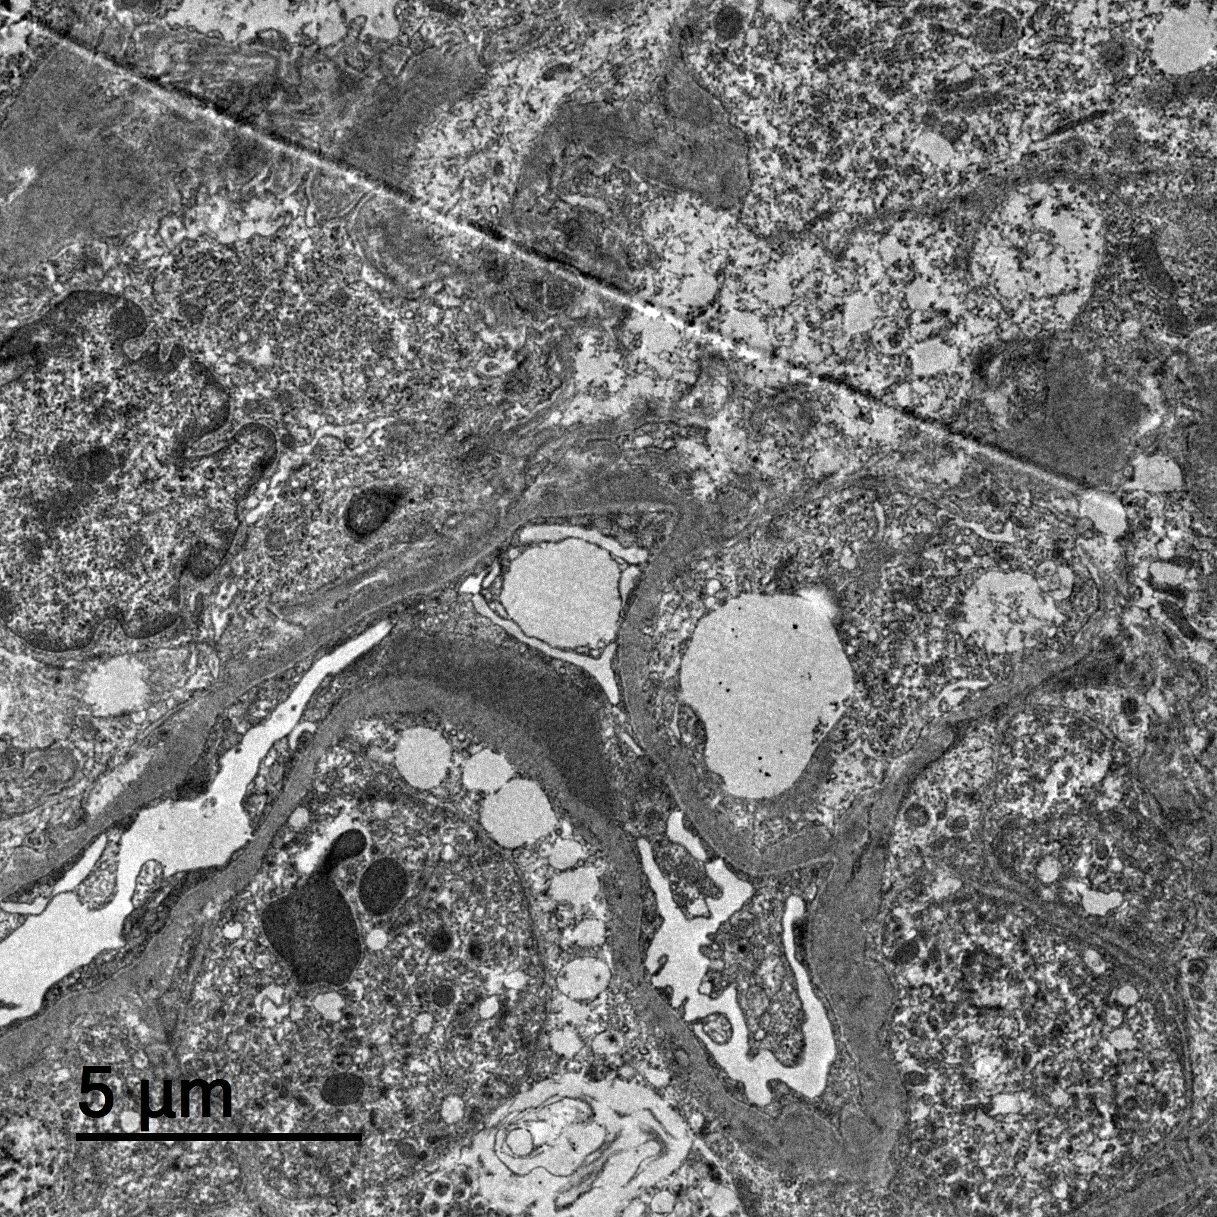
Slide Title

Slide 34
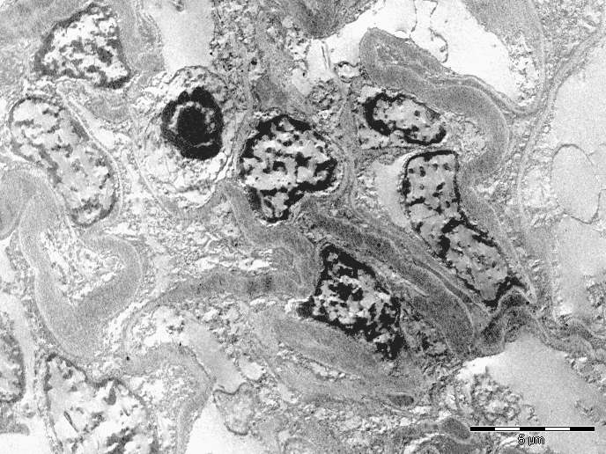
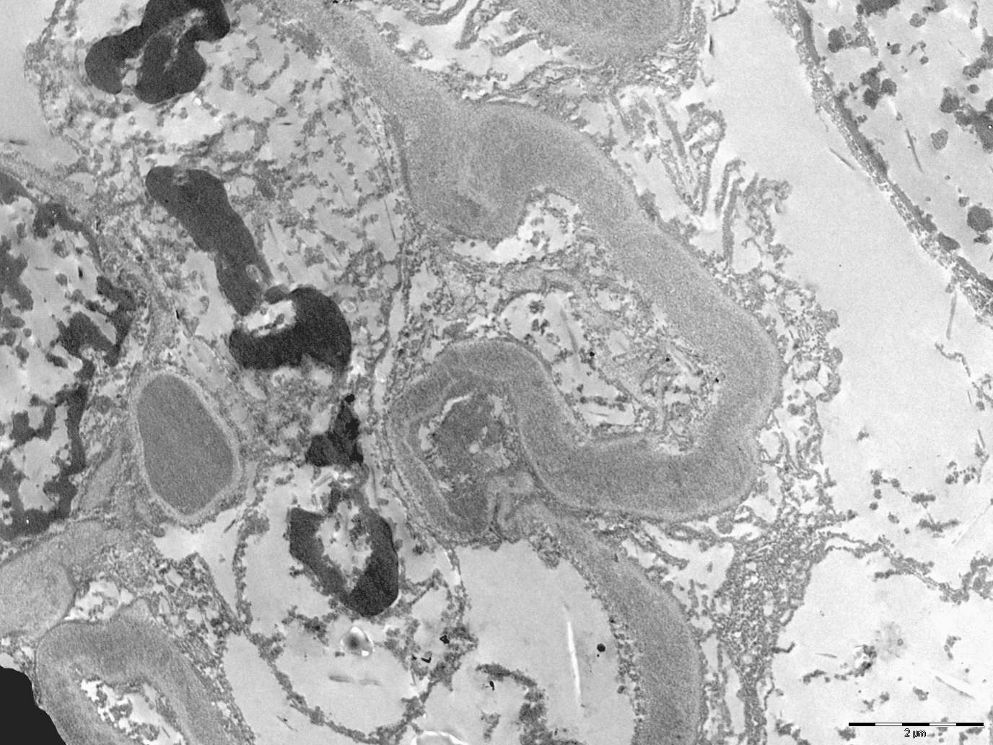

Slide 35
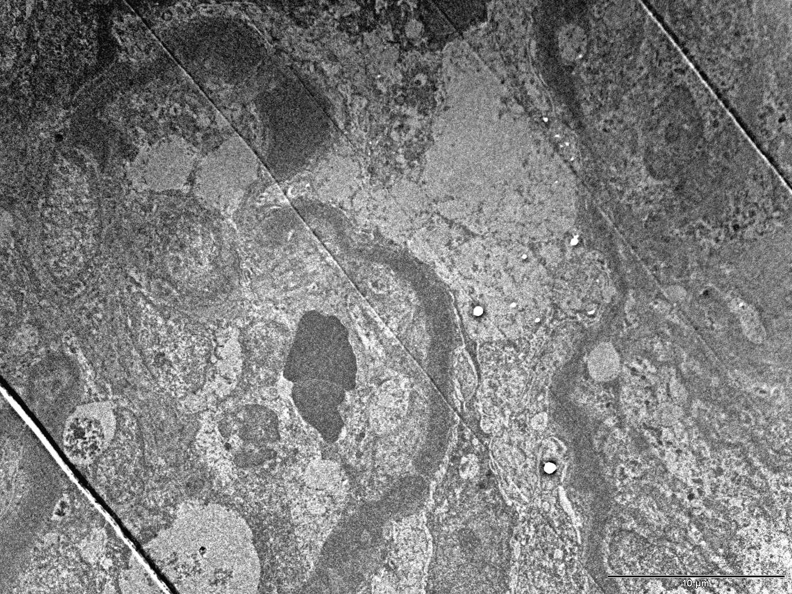

Slide 36
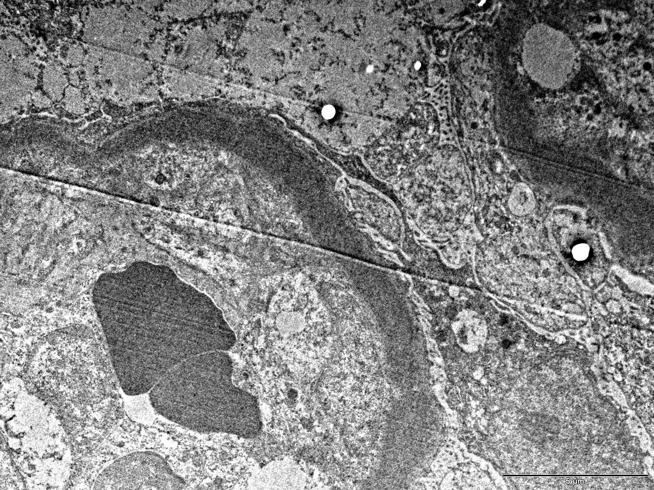

Slide 37
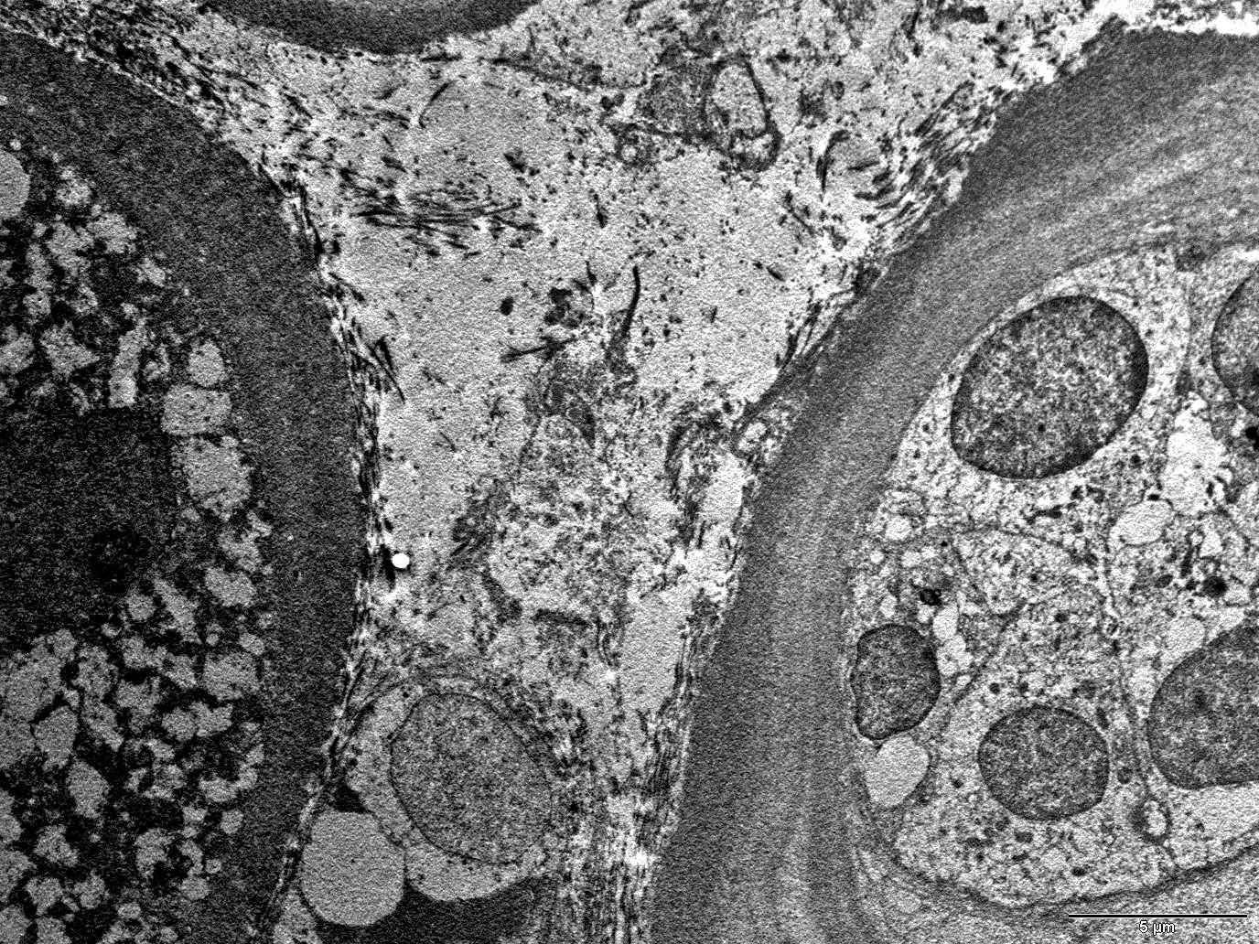

Slide 38
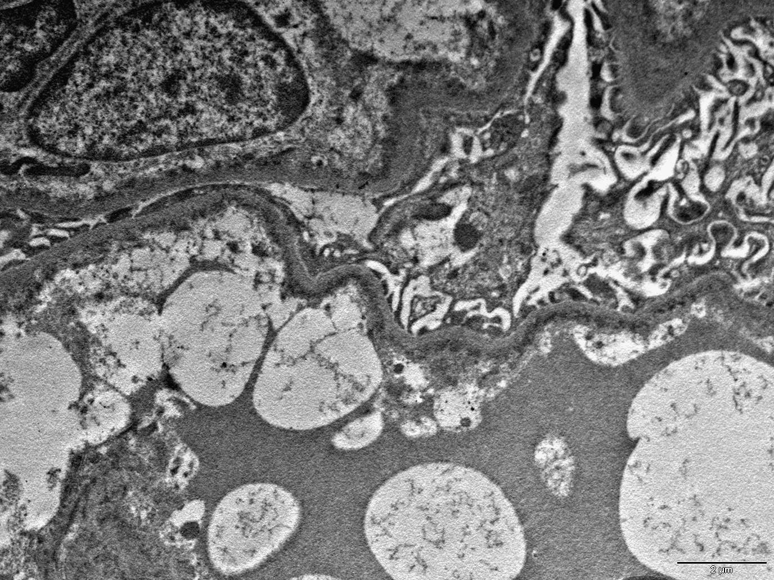
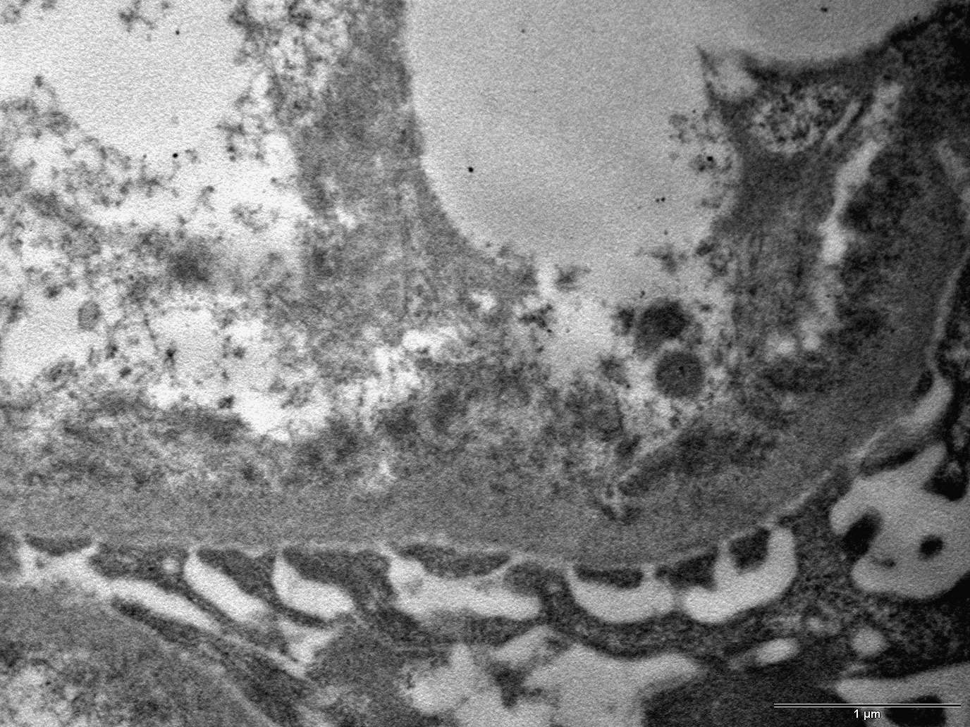

Slide 39
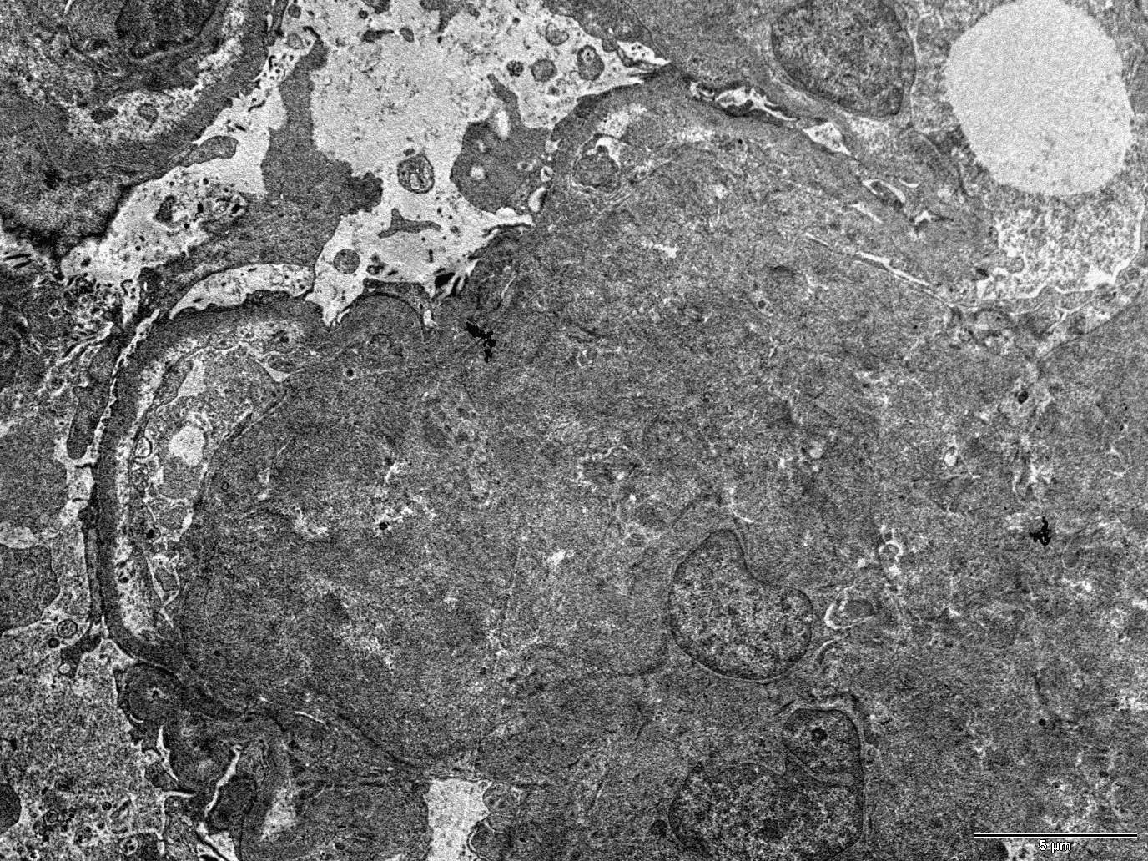

Slide 40
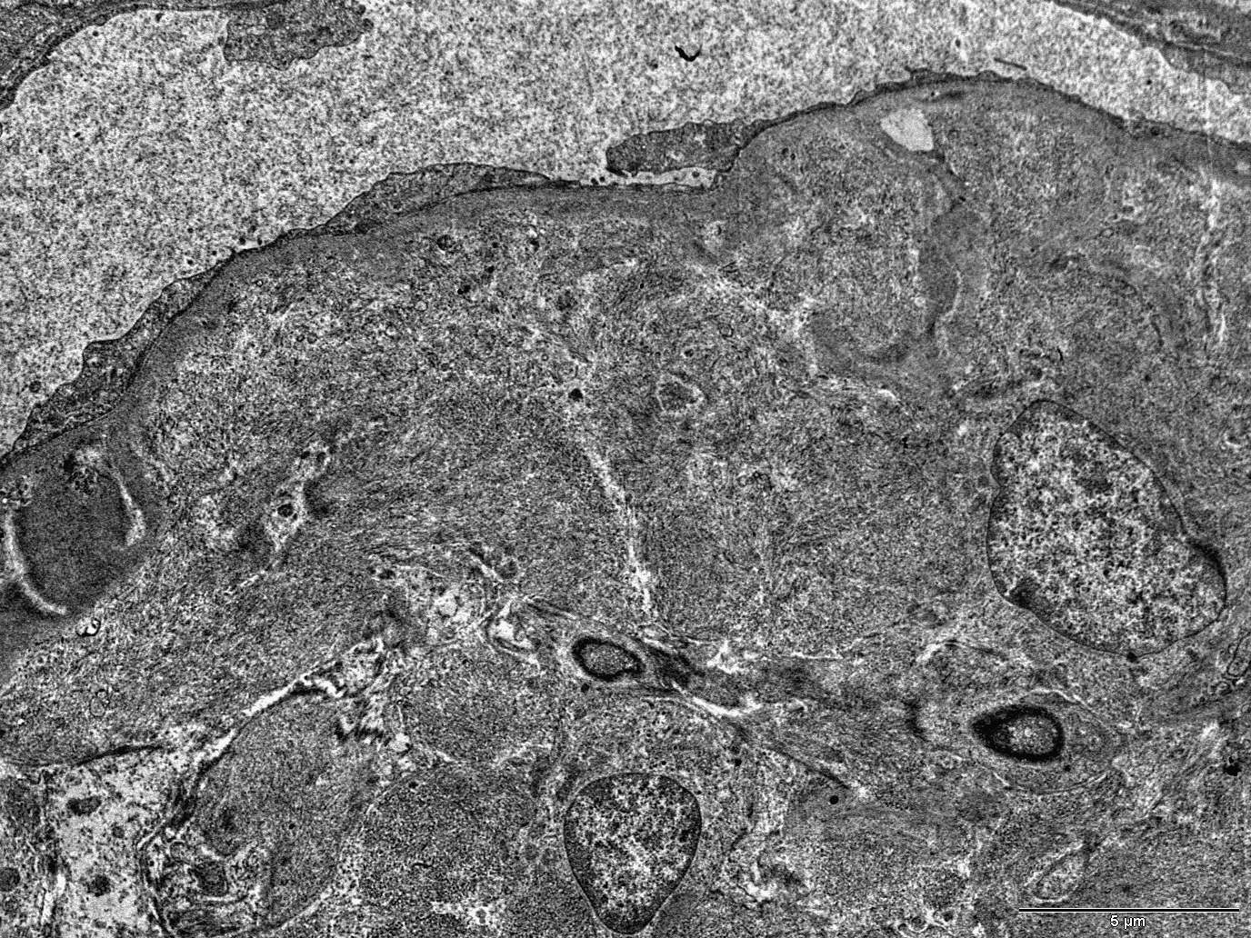

Slide 41
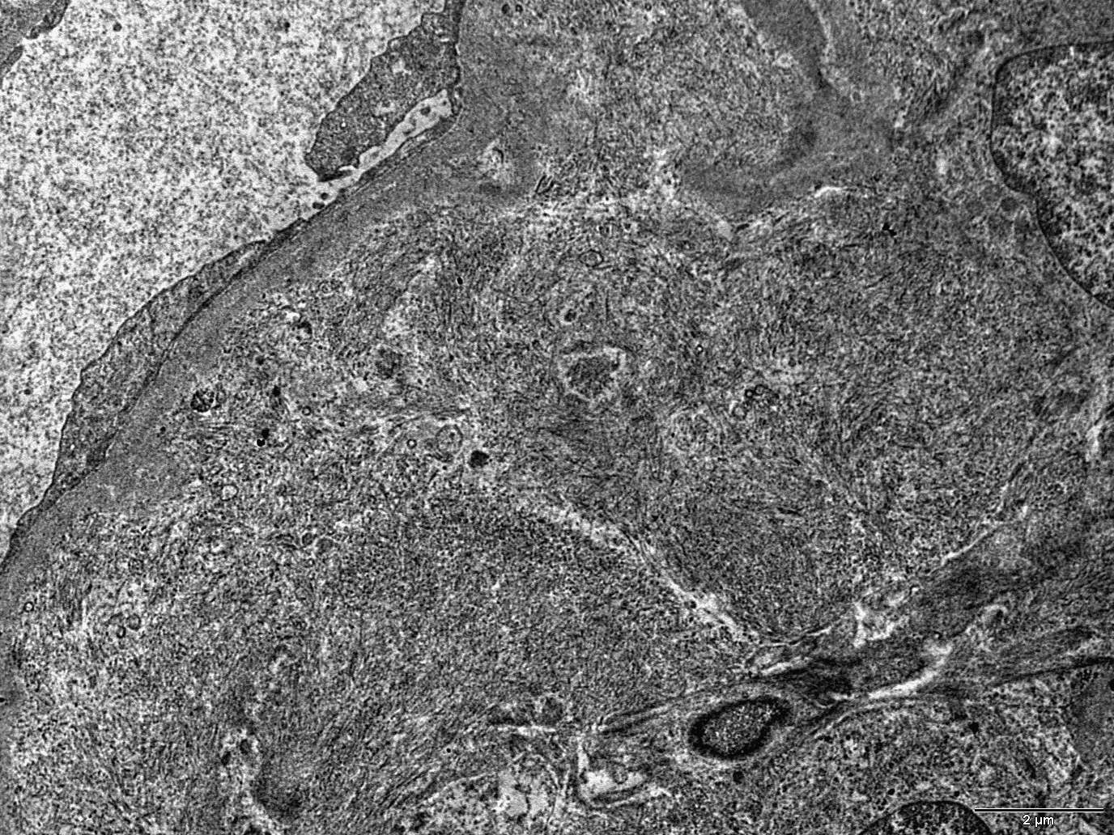

Slide 42
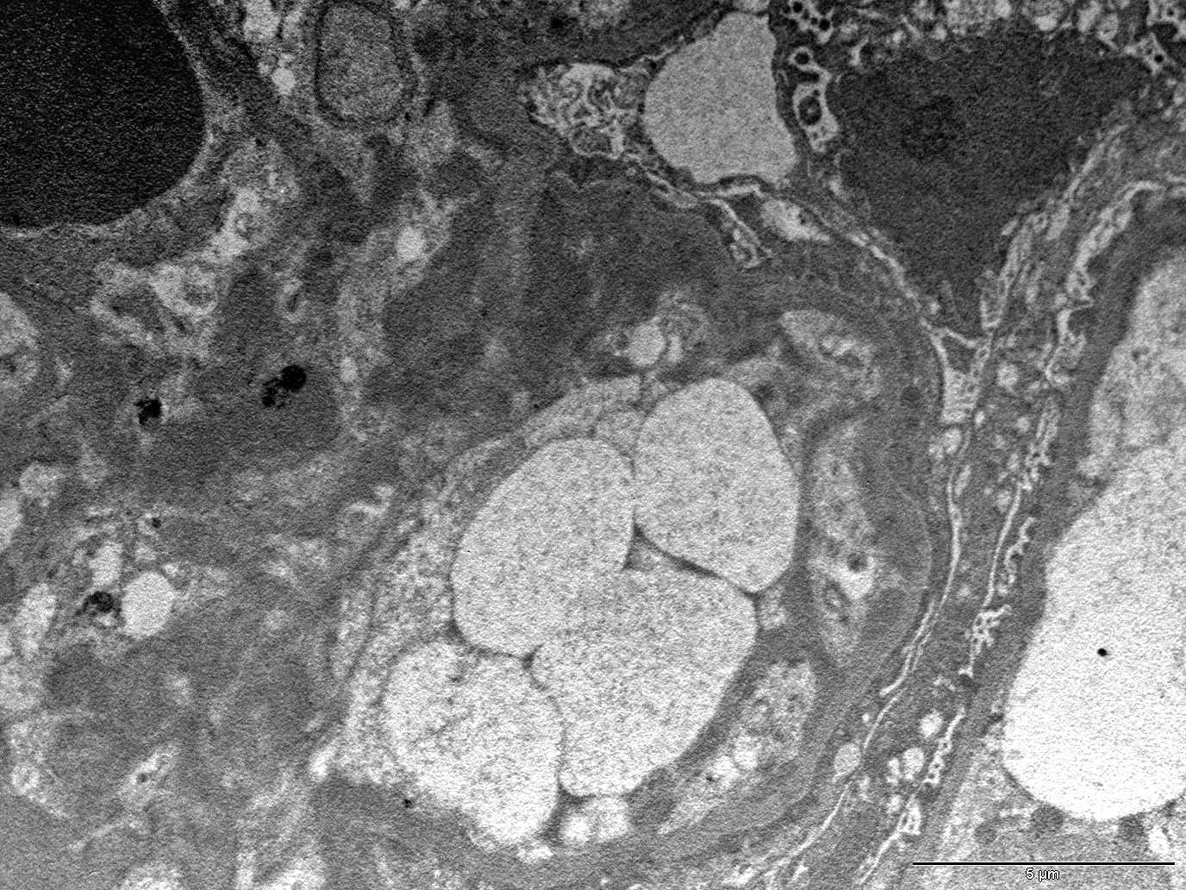

Slide 43
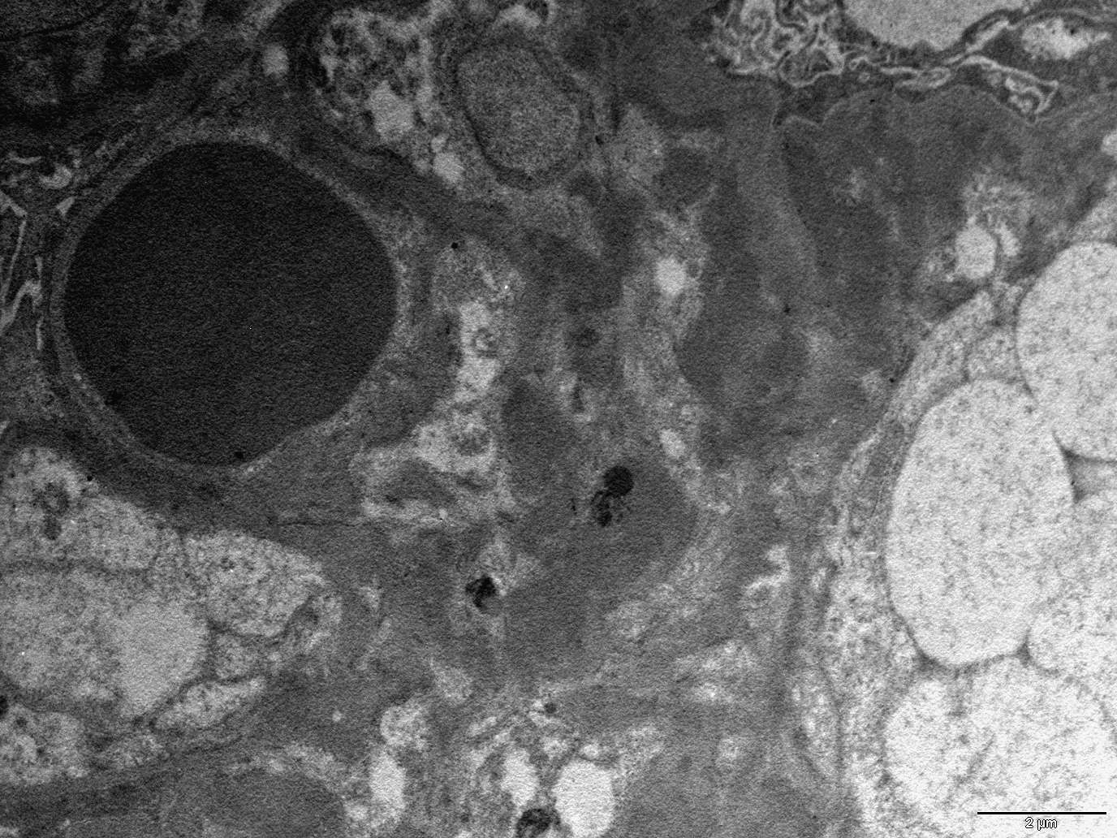

Slide 44
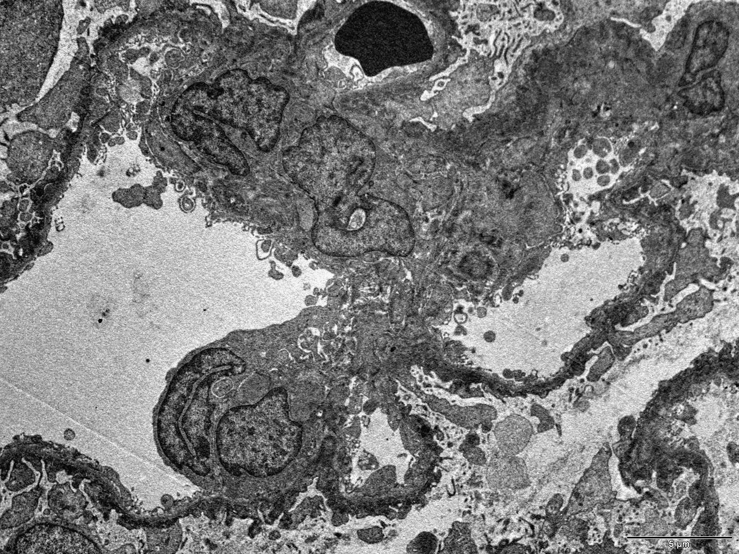

Slide 45
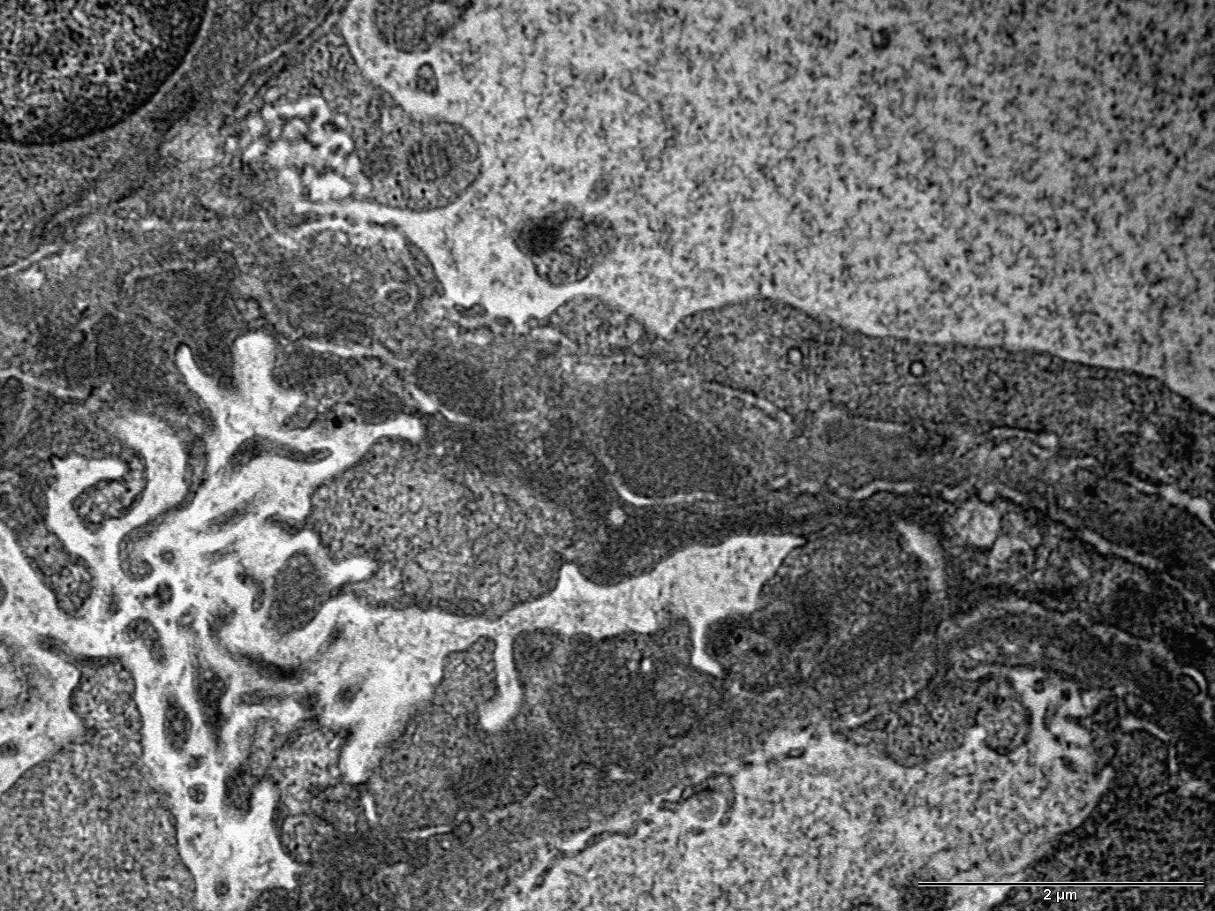

Slide 46


Slide 47


Slide 48


Slide 49


Slide 50


Slide 51


Slide 52


Slide 53


Slide 54


Slide 55


Slide 56


Slide 57


Slide 58


Slide 59


Slide 60
Situações nas quais a ME é indispensável:
. Podocitopatias (Lesões mínimas)
. Colagenopatias (Alport, Membranas finas)
. Glomerulopatias relacionadas ao C3
. Doenças com depósitos organizados (Amiloide, fibrilar, imunotactóide)

Slide 61
Conclusões:
. A microscopia eletrônica é uma ferramenta FUNDAMENTAL na patologia renal (no mundo ideal, para todos os casos)
. Indispensável que seja realizado com a metodologia correta (coleta, processamento, análise)

Slide 62
OBRIGADO!
Contato: João Bertacchi
jgbertacchi@gmail.com
(11) 94985-3060

